Slide 1
Antisocpat
Aktivně preventivní den
Bc. Tereza Přibilová
Dominika Nováková
Bc. Lenka Polášková
Bc. Dominika Miková

Slide 2
Základní informace
Kdy: pátek 4.4. 2019
Kde: ZŠ a MŠ J. A. Komenského Žeravice
Cílová skupina: Žáci 2. stupně (6. -9.třída)
Proč:
        utužování vztahů v kolektivu
        Prevence sociálně patologických jevů
        Smysluplné trávení volného času
Co: Aktivně – preventivní den
Za kolik: 5000 Kč

Slide 3
Materiál
papíry
kartony
psací potřeby
střih videa
alkoholické brýle
data projektor
doprava

Slide 4
Časový harmonogram
8:00 – 13:00
  8:00 – 9:00 – Seznámení se skupinou a tématem
  9:00 – 9:15 – Přestávka
  9:15 -10:30 – Stanoviště
  10:30 – 11:30 – Hra droga a štít, živé obrazy
  11:30 – 12:00 – Oběd
  12:00 – 13:00 - Shrnutí

Slide 5
Začátek
Video bude po představování-> otázka - diskuse
Zjistit jejich náladu - společně se představit-> děti řeknou své jméno a koníček (pohybem)
Rozdělí do tří skupin-nakombinovat ročníky
PŘESTÁVKA

Slide 6
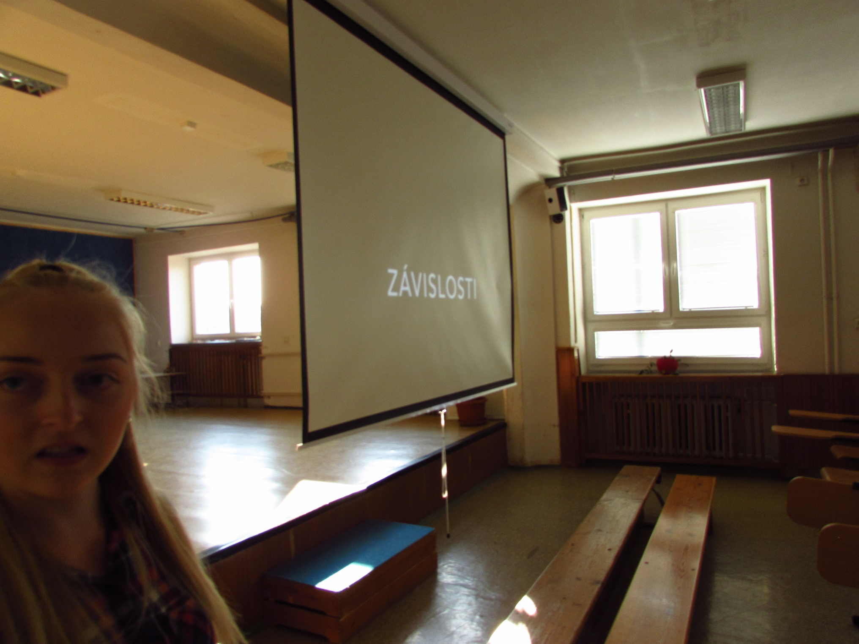

Slide 7
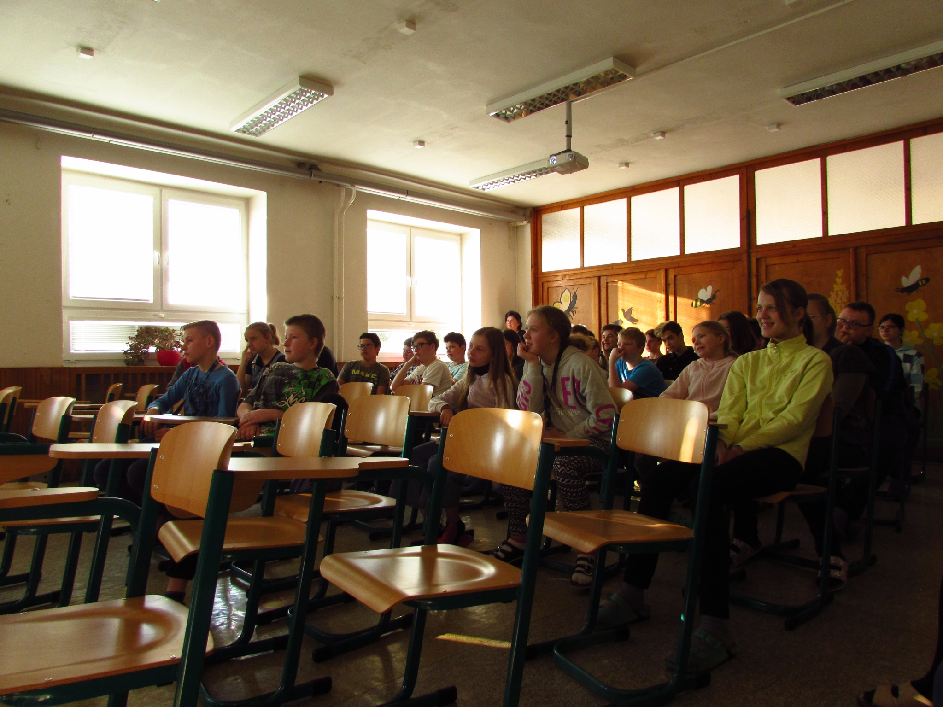

Slide 8
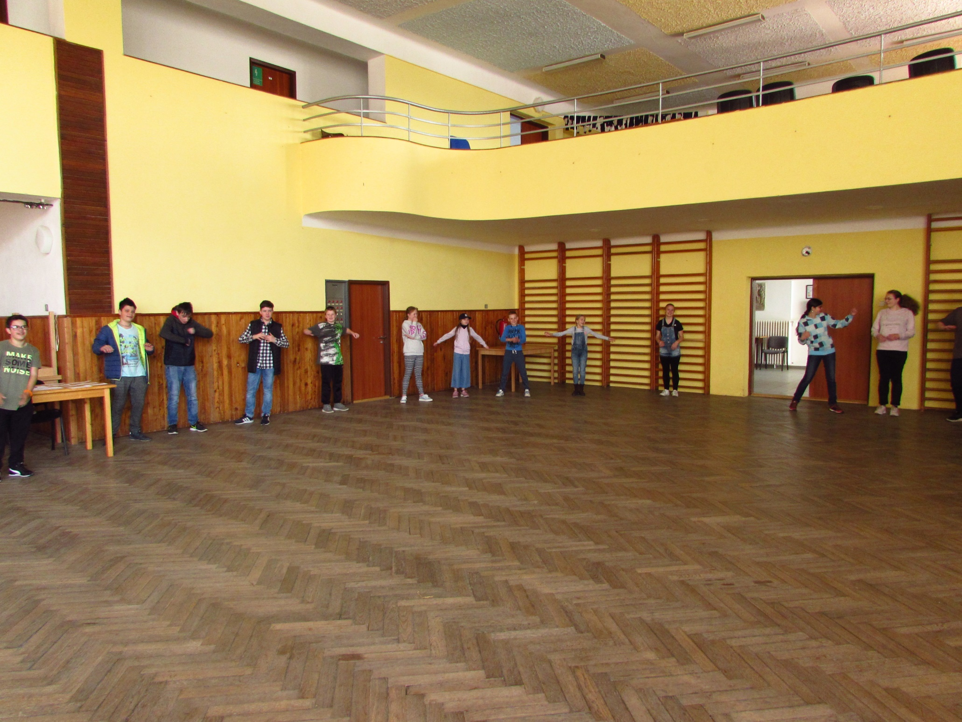

Slide 9
Stanoviště
Po přestávce stanoviště (alkohol, počítače, drogy)
Třídy budou ve 3 skupinách – (dělení 1,2,3)
ALKOHOL-příběh, který doplní, alkoholické brýle-> dramatizace, co se stane, následky
POČÍTAČ-živé obrazy - následky
DROGY-vymyslí si příběh, drogu si vylosují, pak o příběhu budou mluvit, vytvoříme kartičky na pomoc při tvoření příběhu
Na každém stanovišti budou cca 20 minut

Slide 10
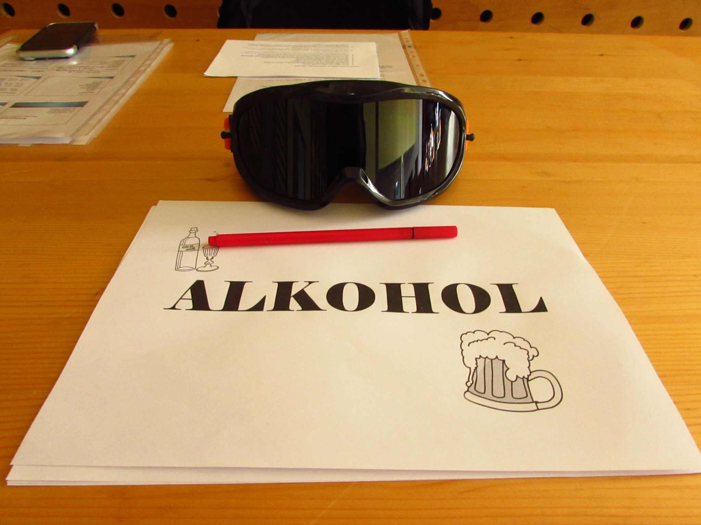

Slide 11
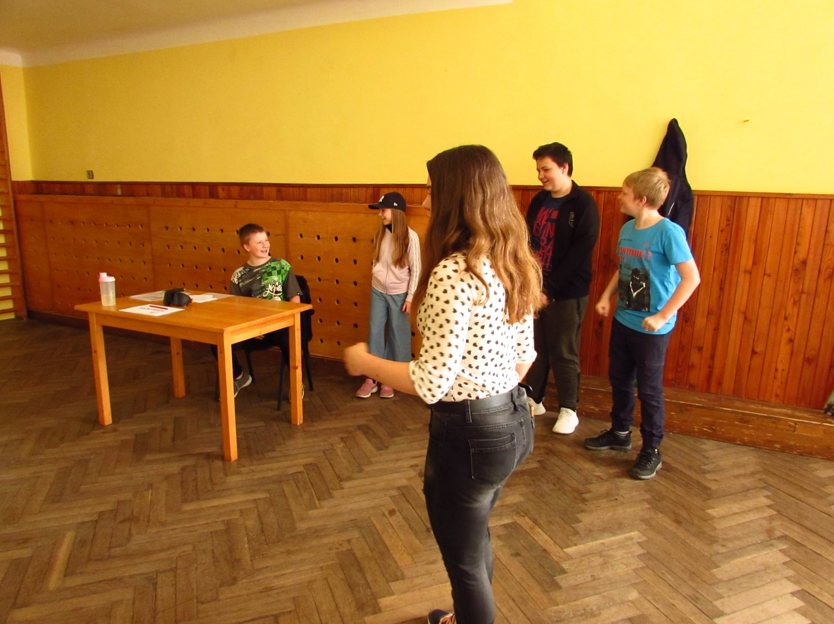

Slide 12
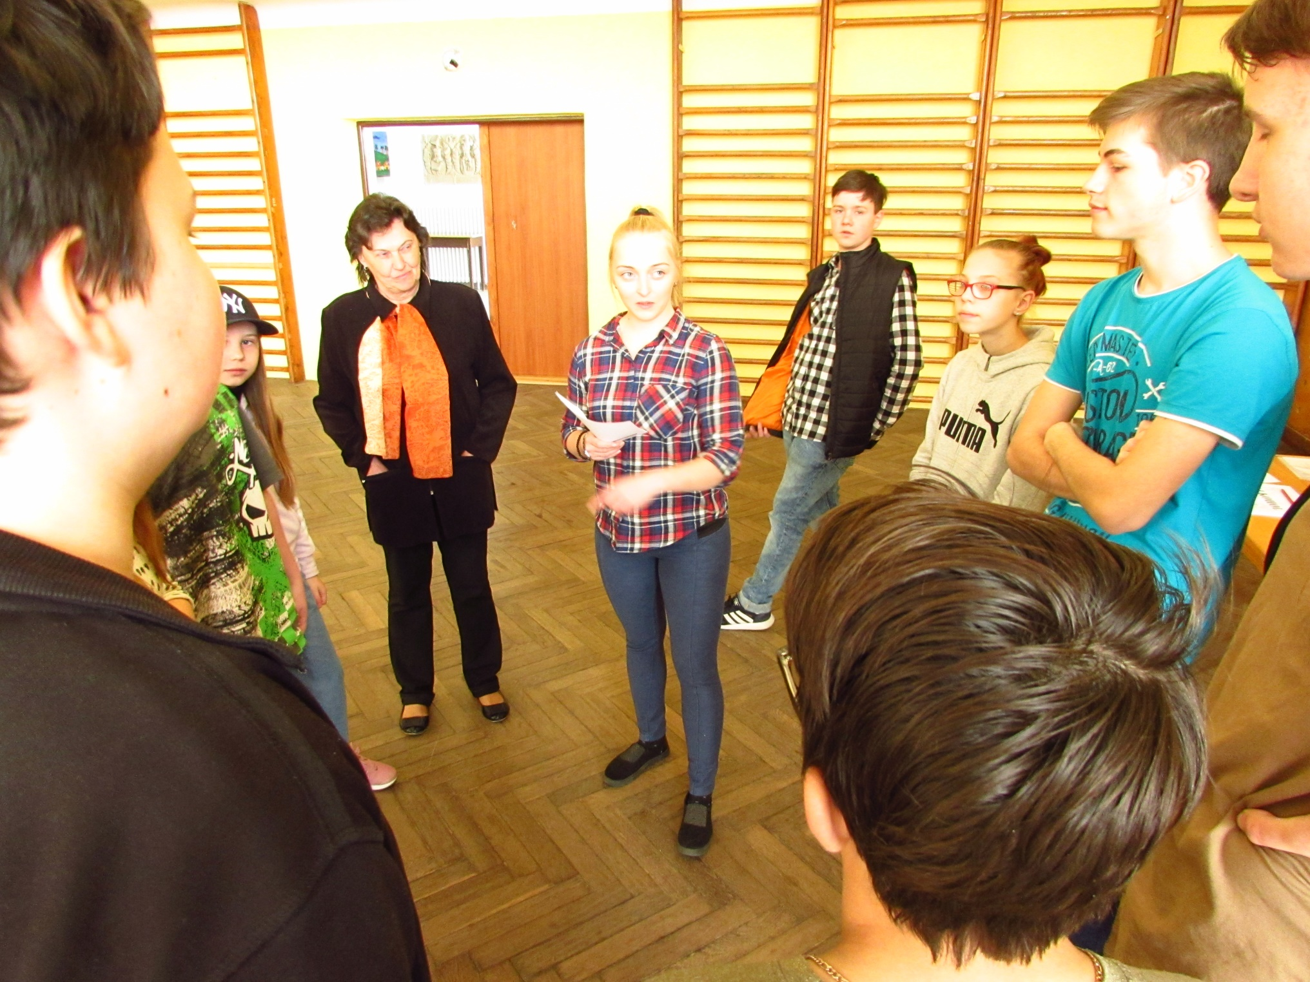

Slide 13
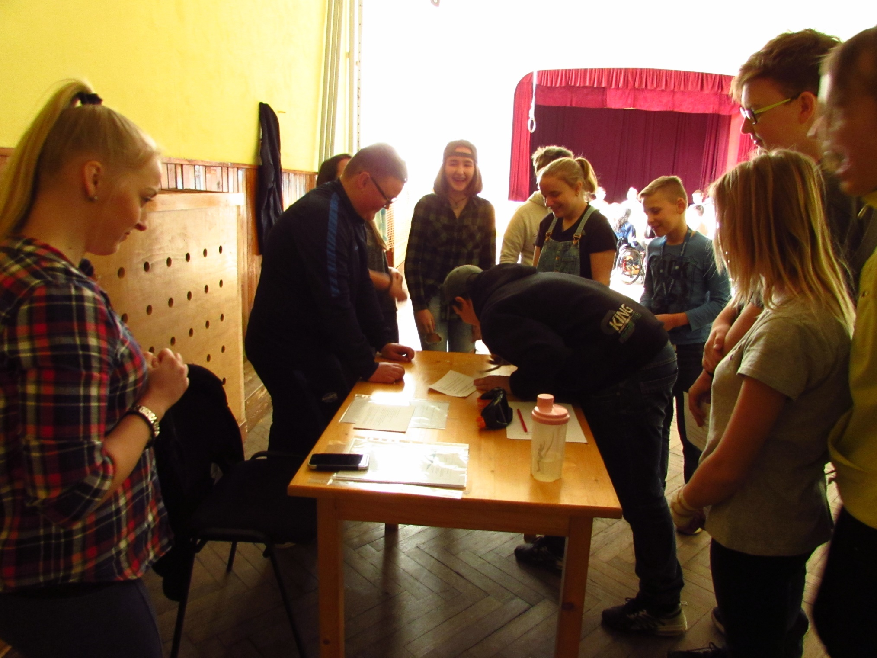

Slide 14
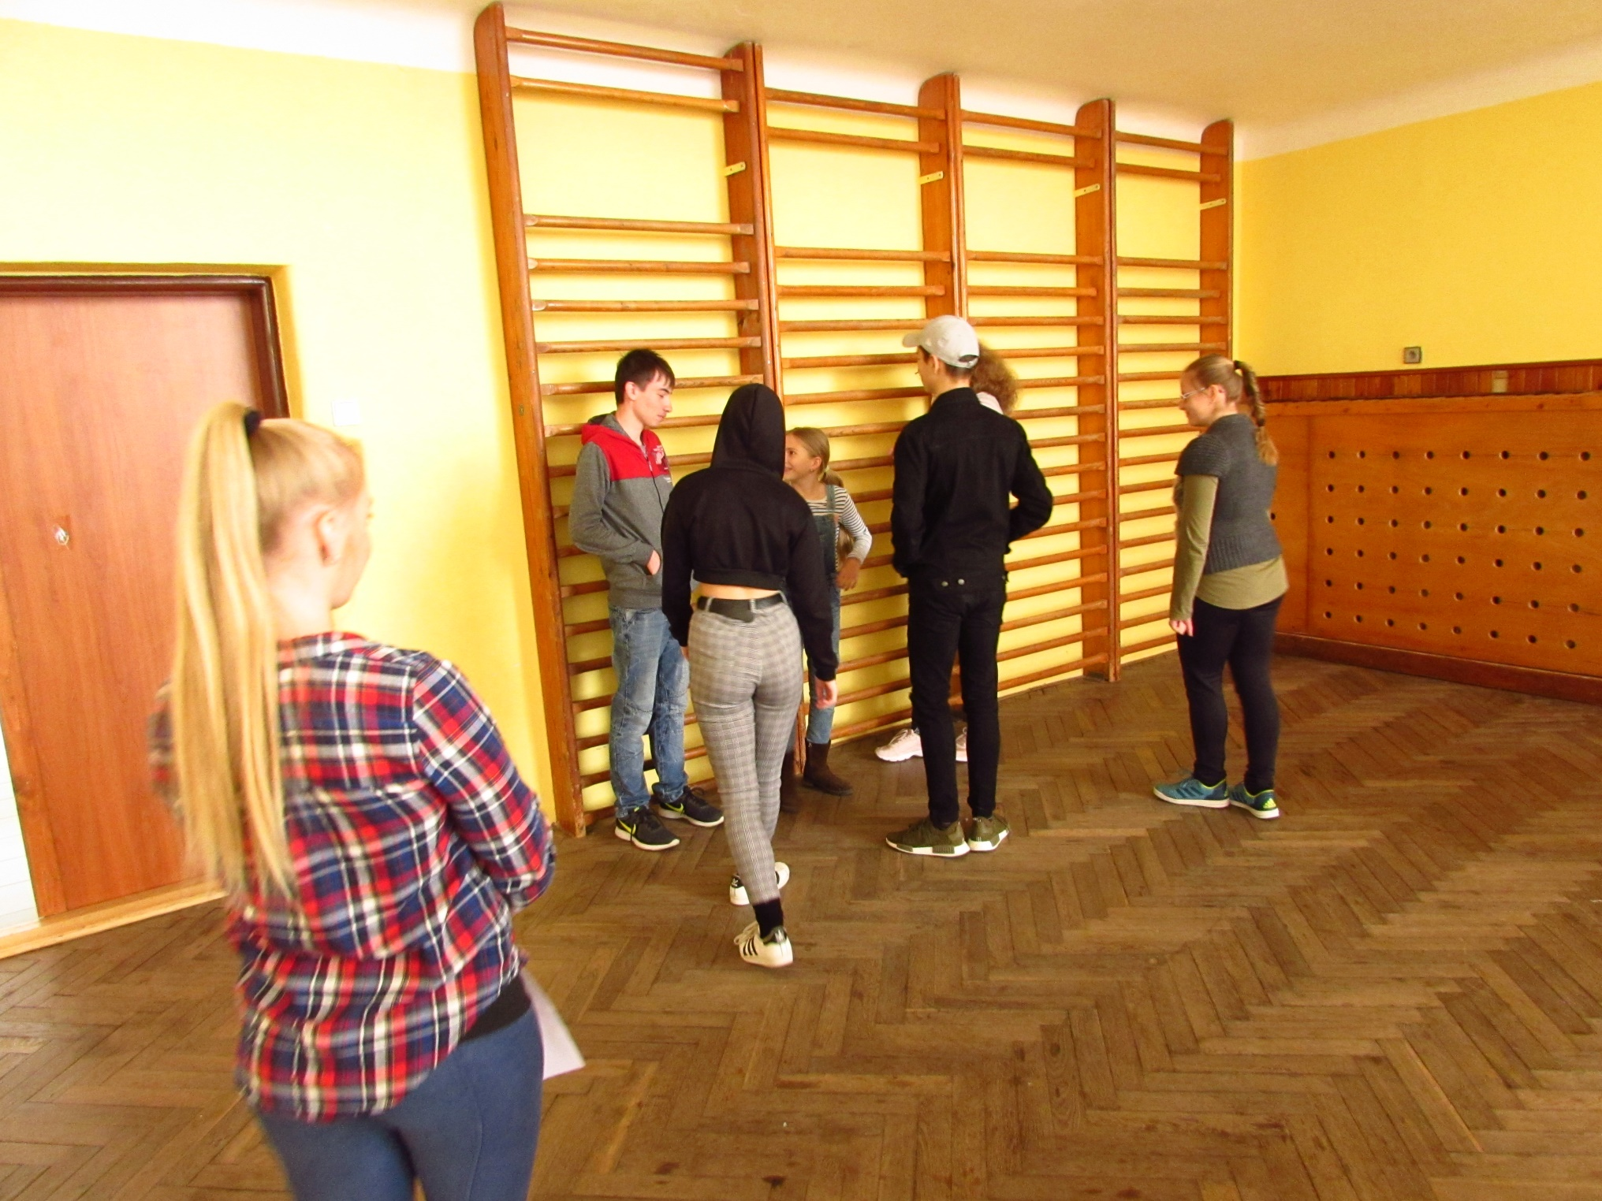

Slide 15
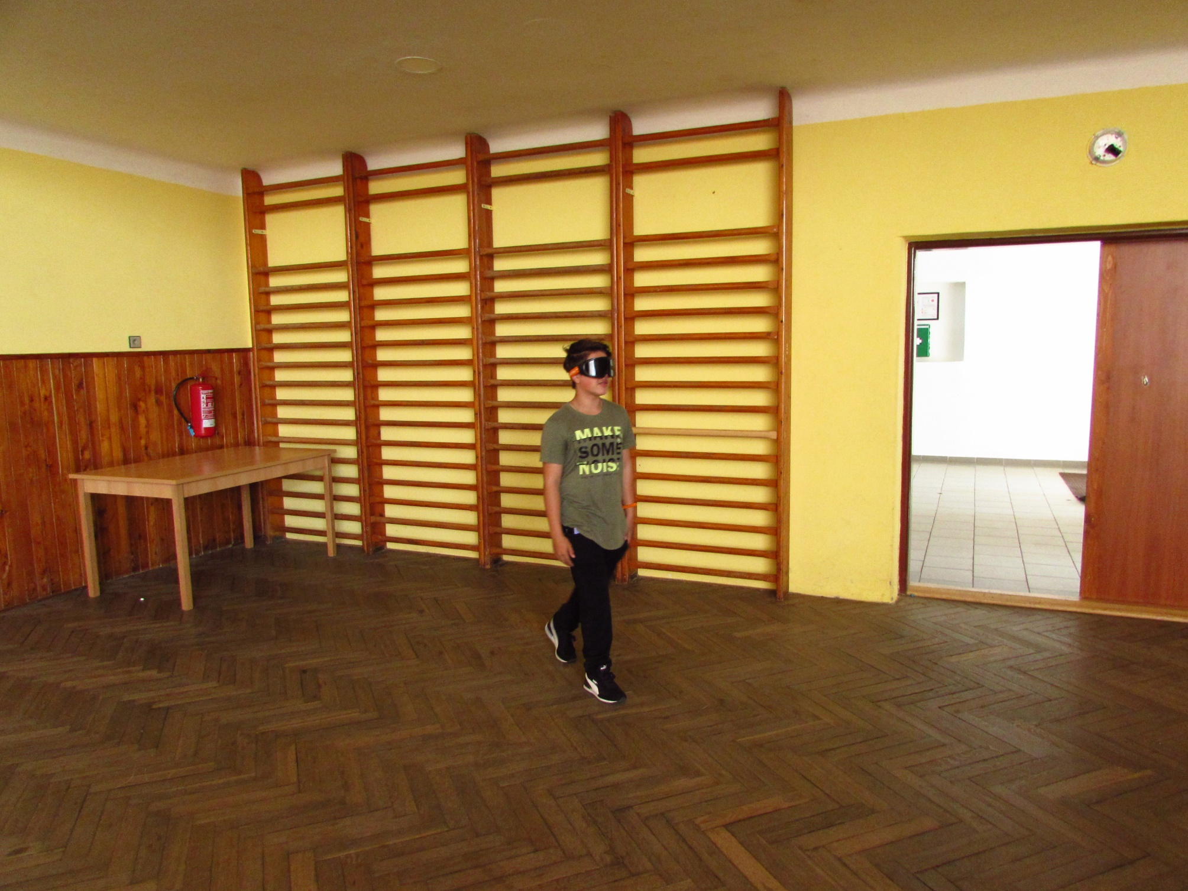

Slide 16
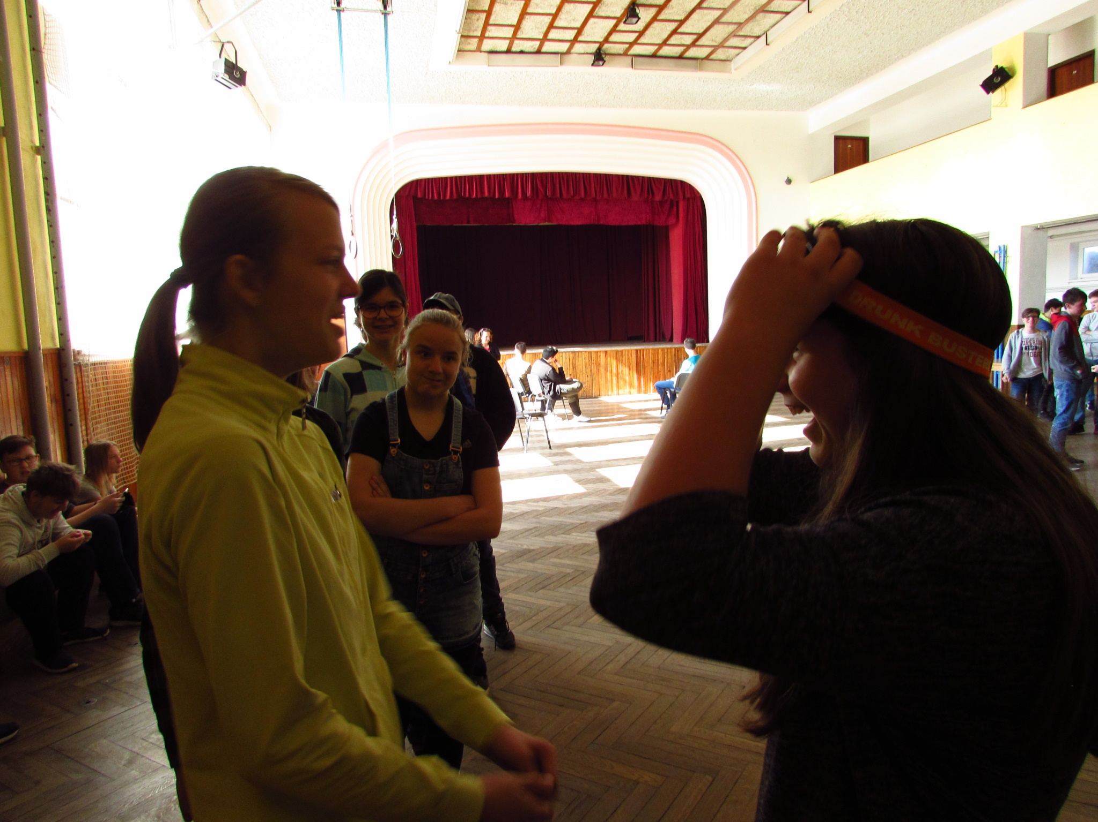

Slide 17
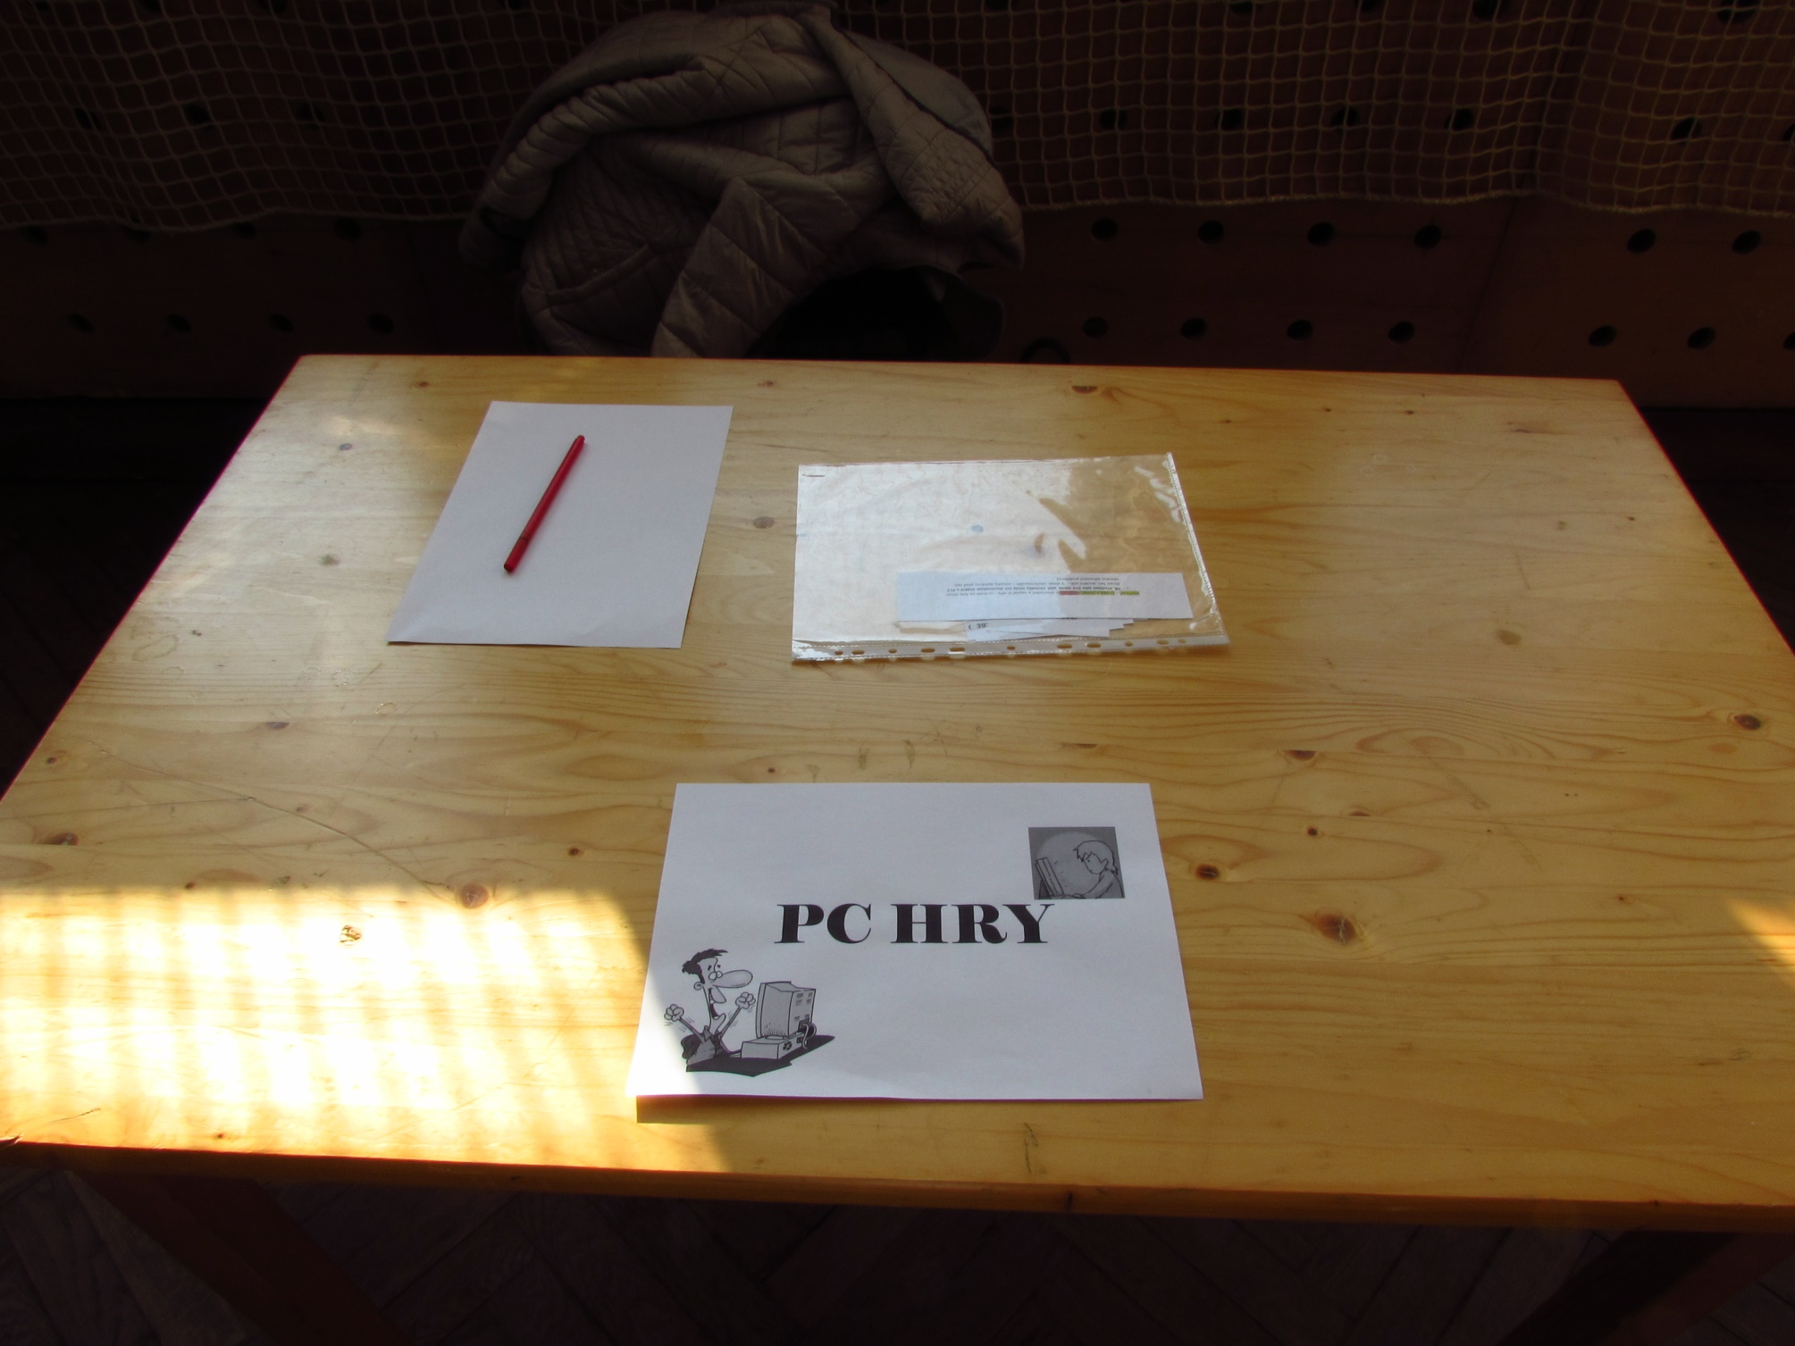

Slide 18
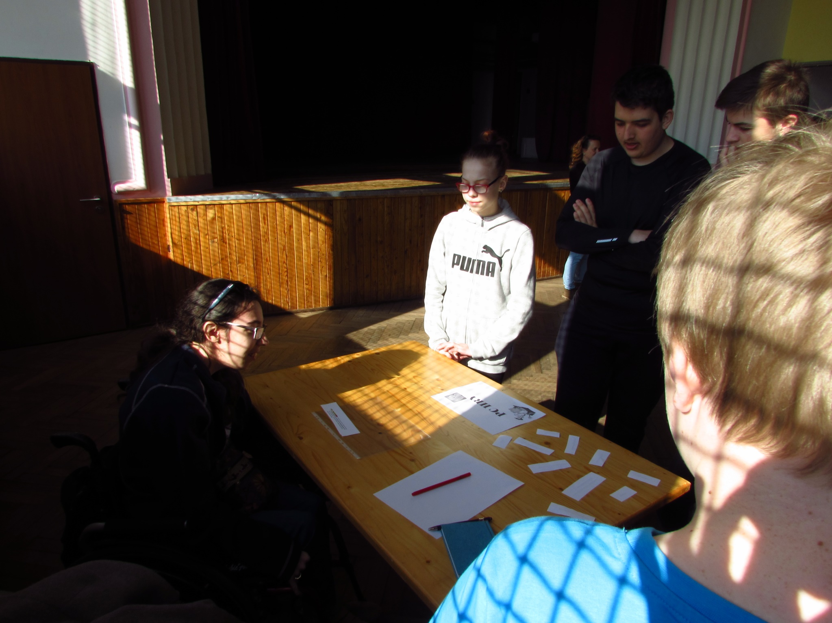

Slide 19
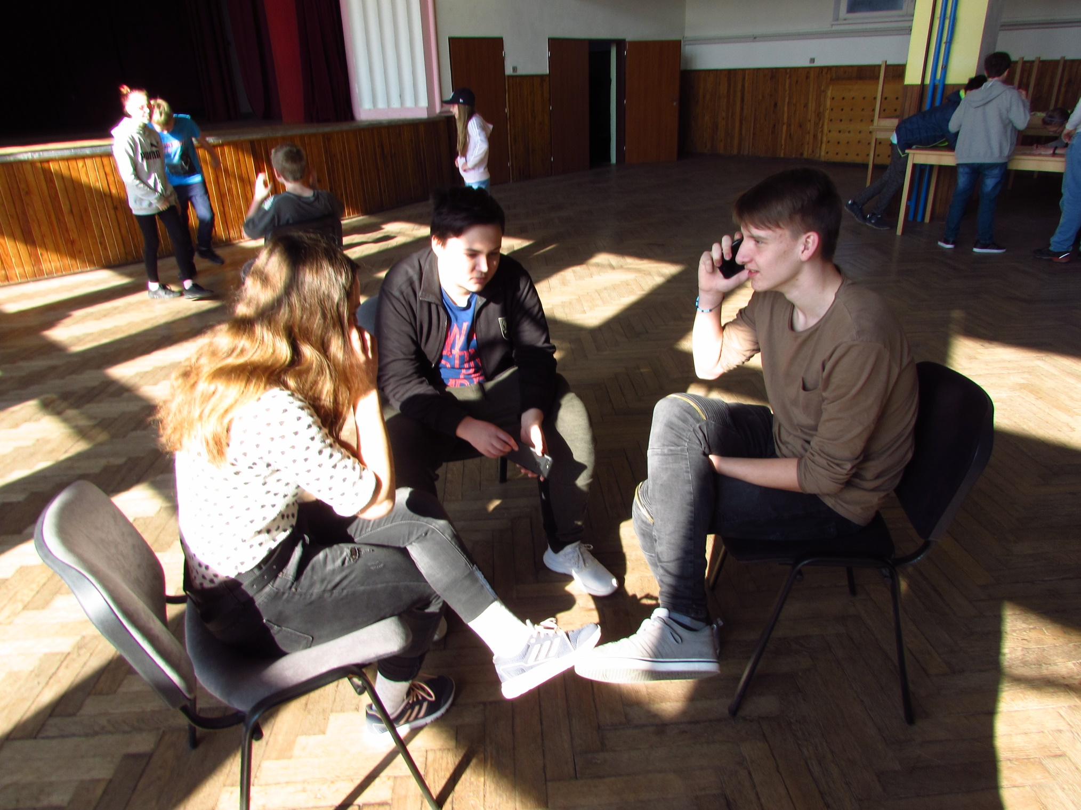

Slide 20
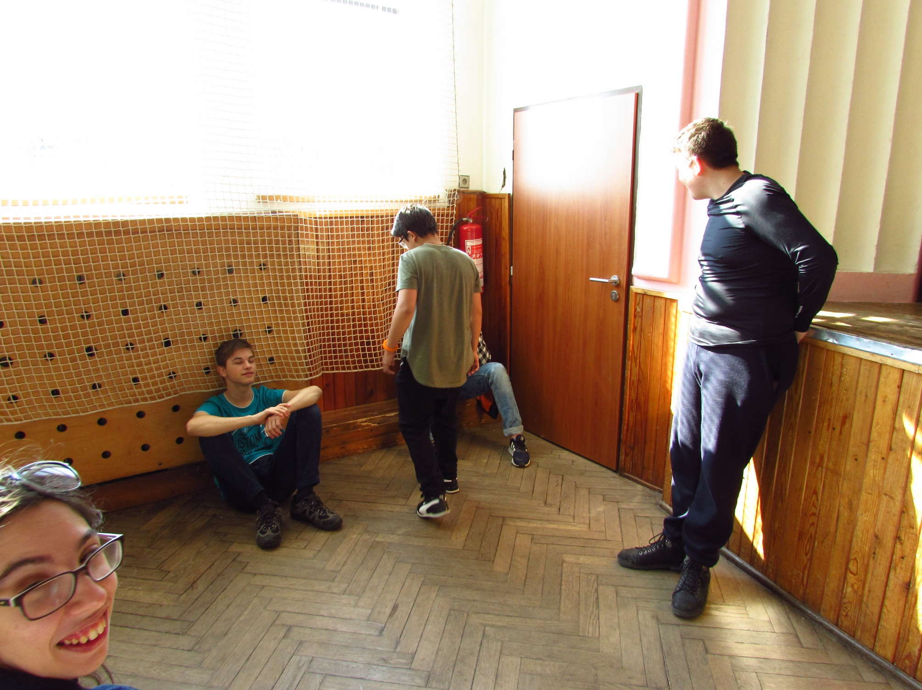

Slide 21
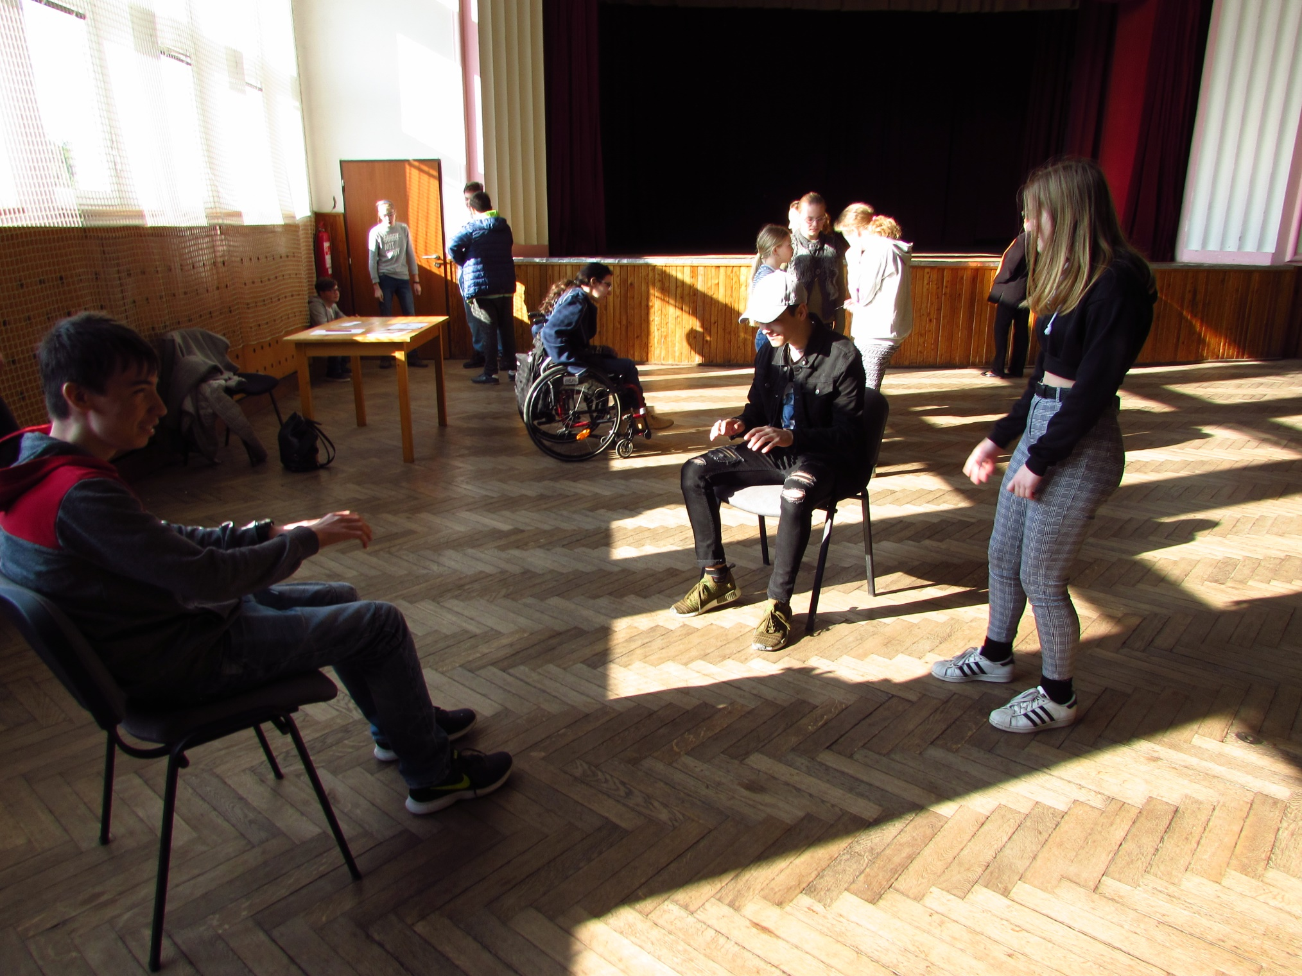

Slide 22
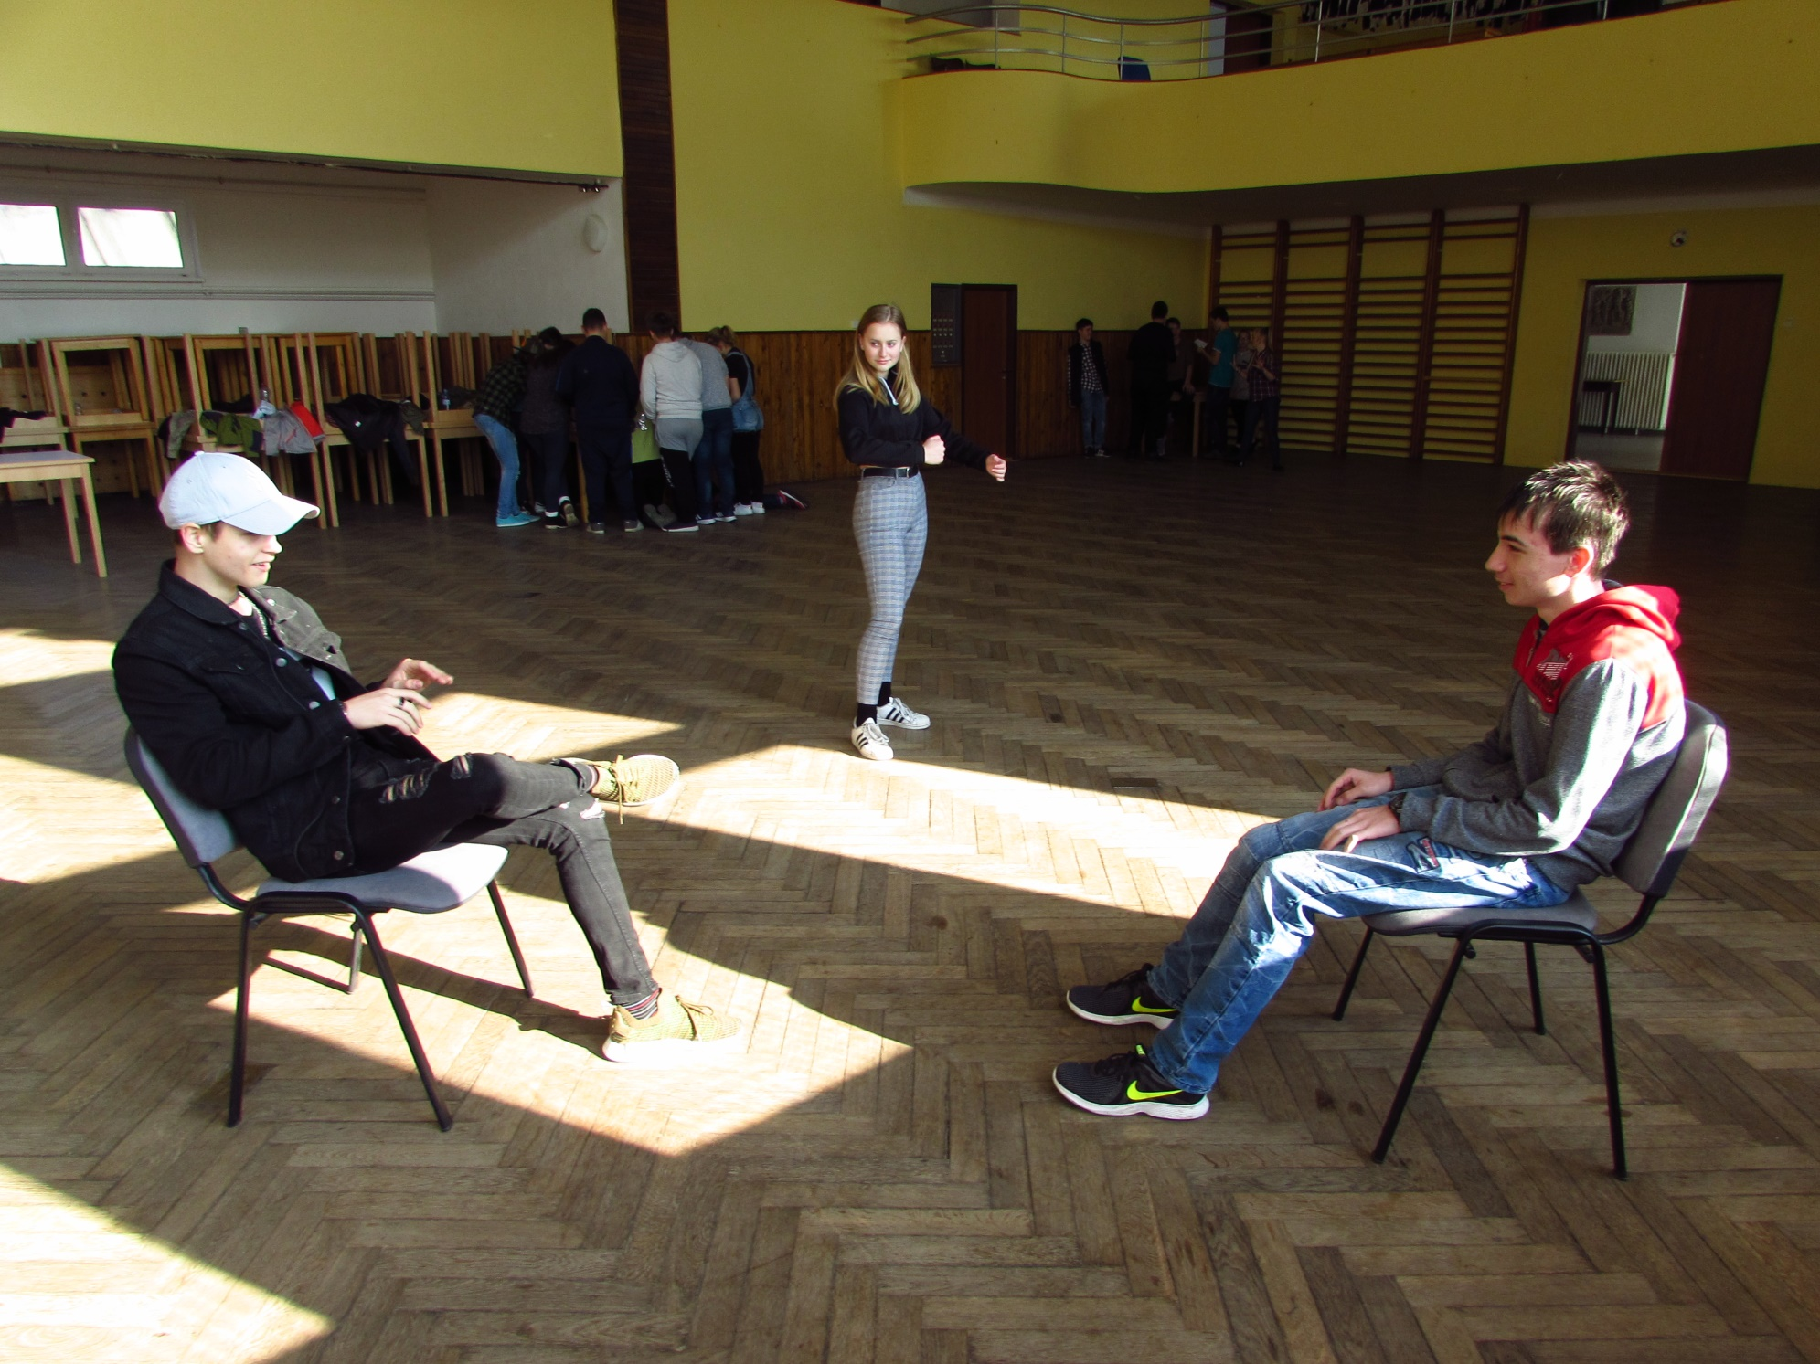

Slide 23
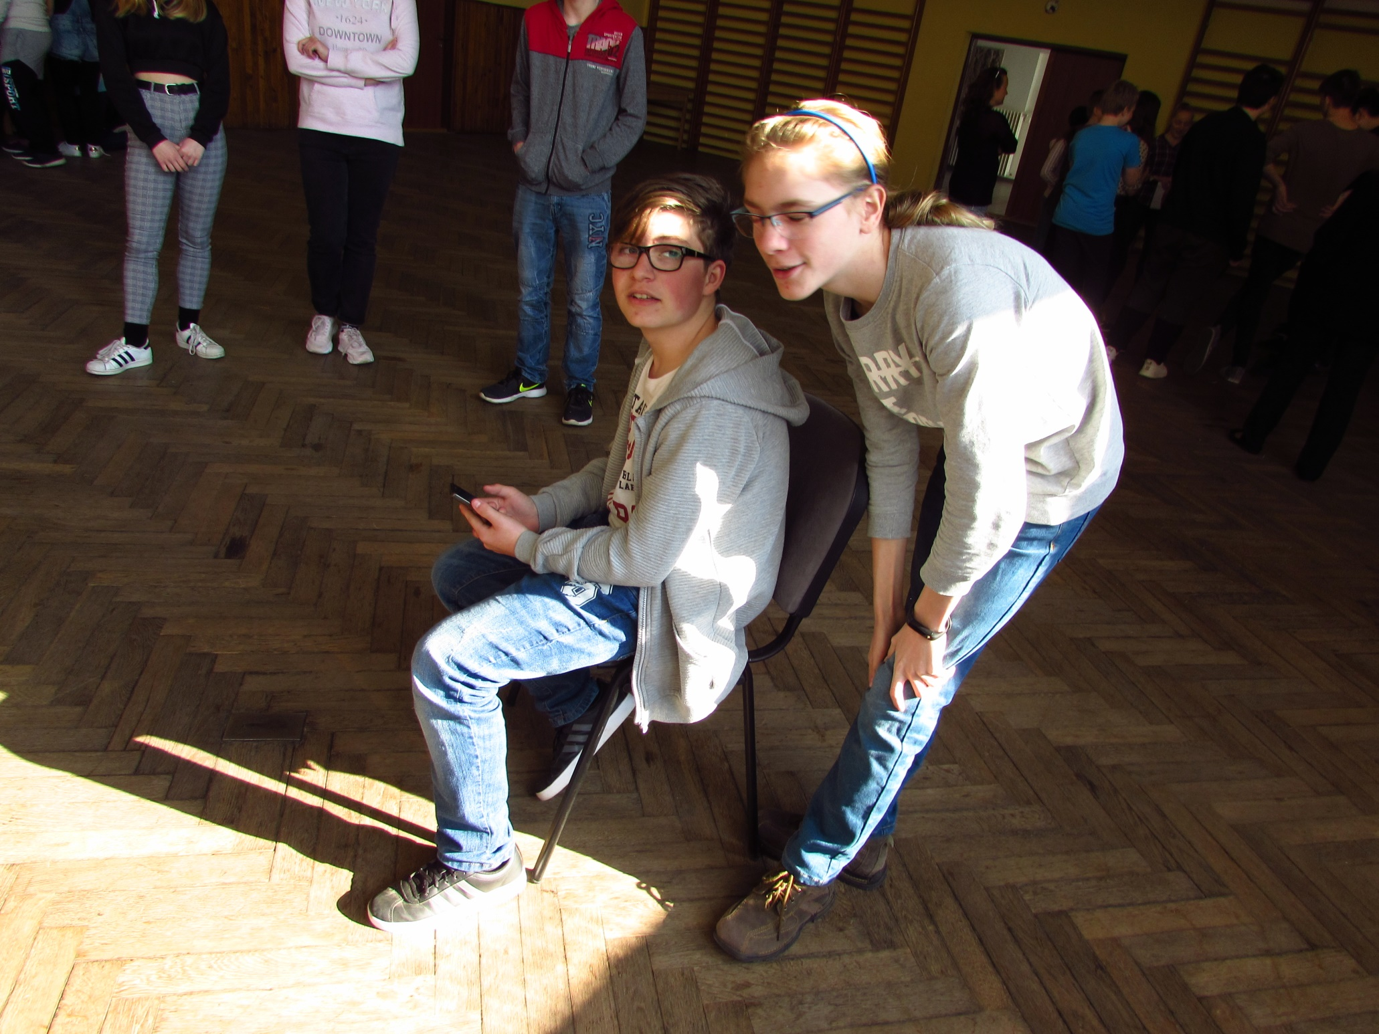

Slide 24
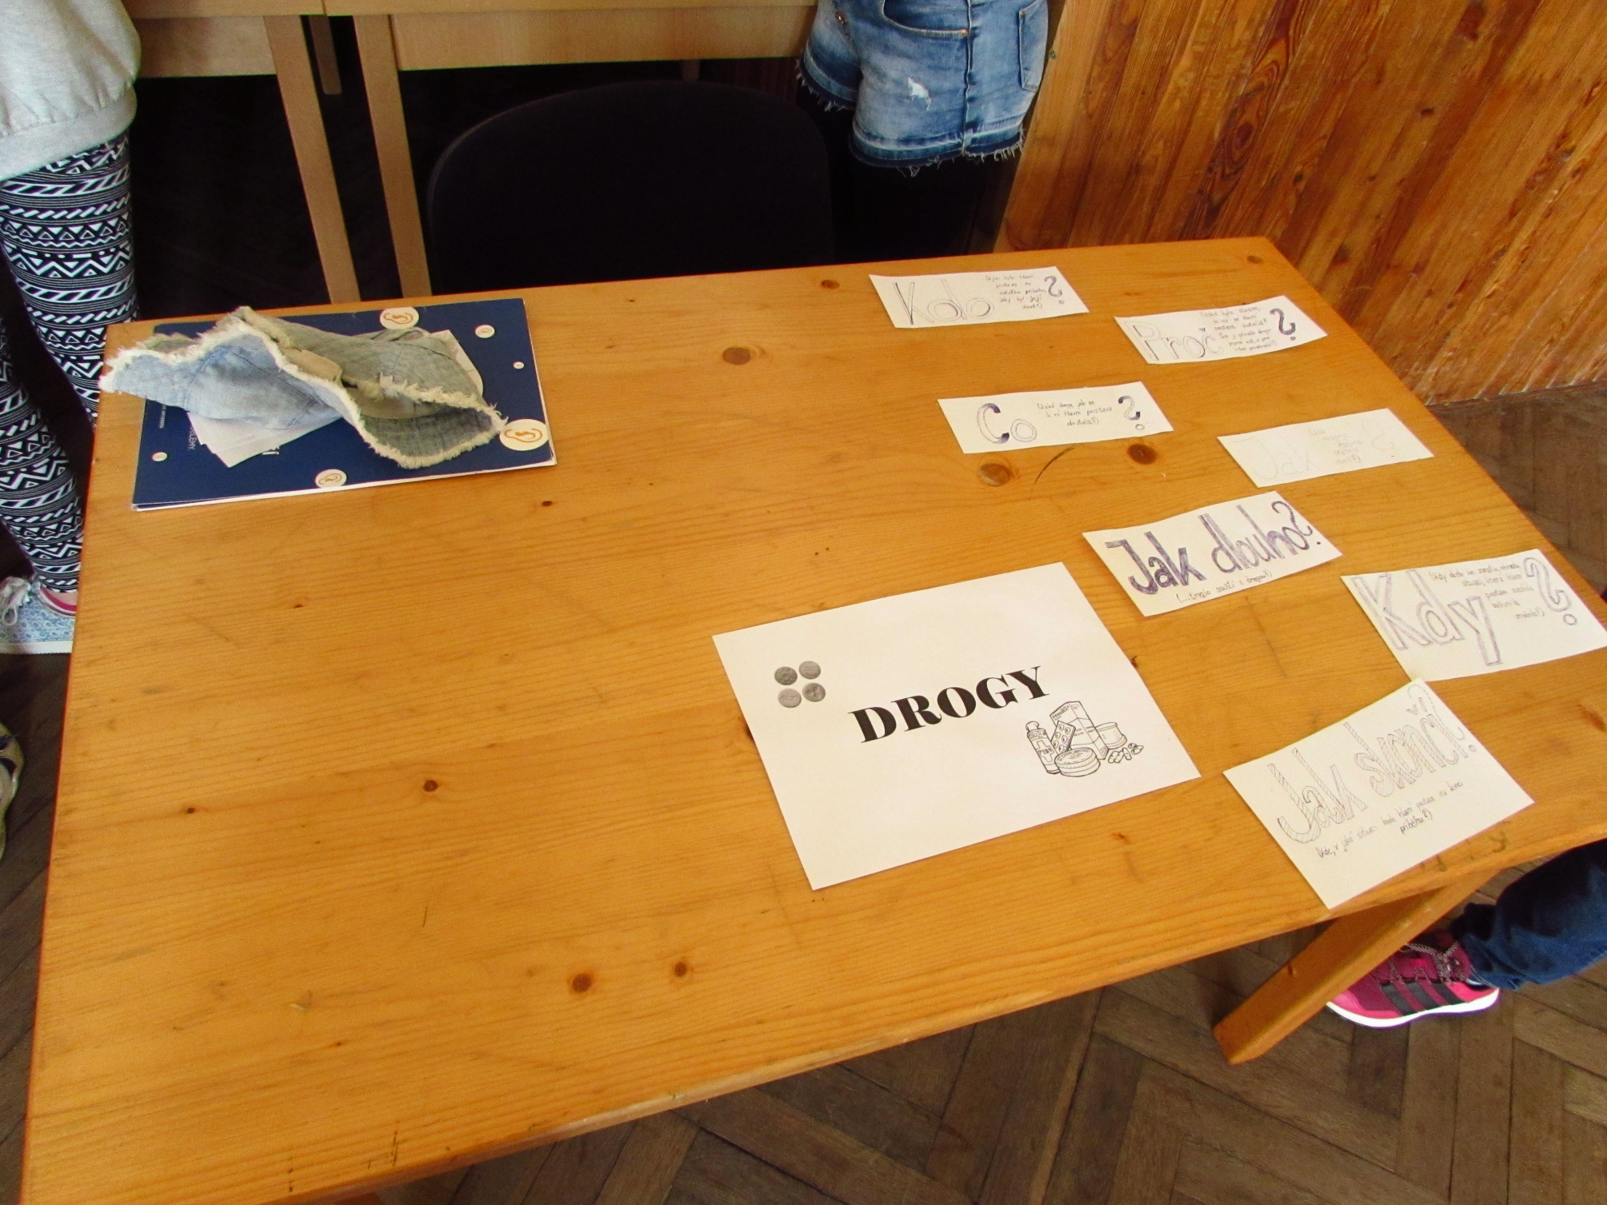

Slide 25
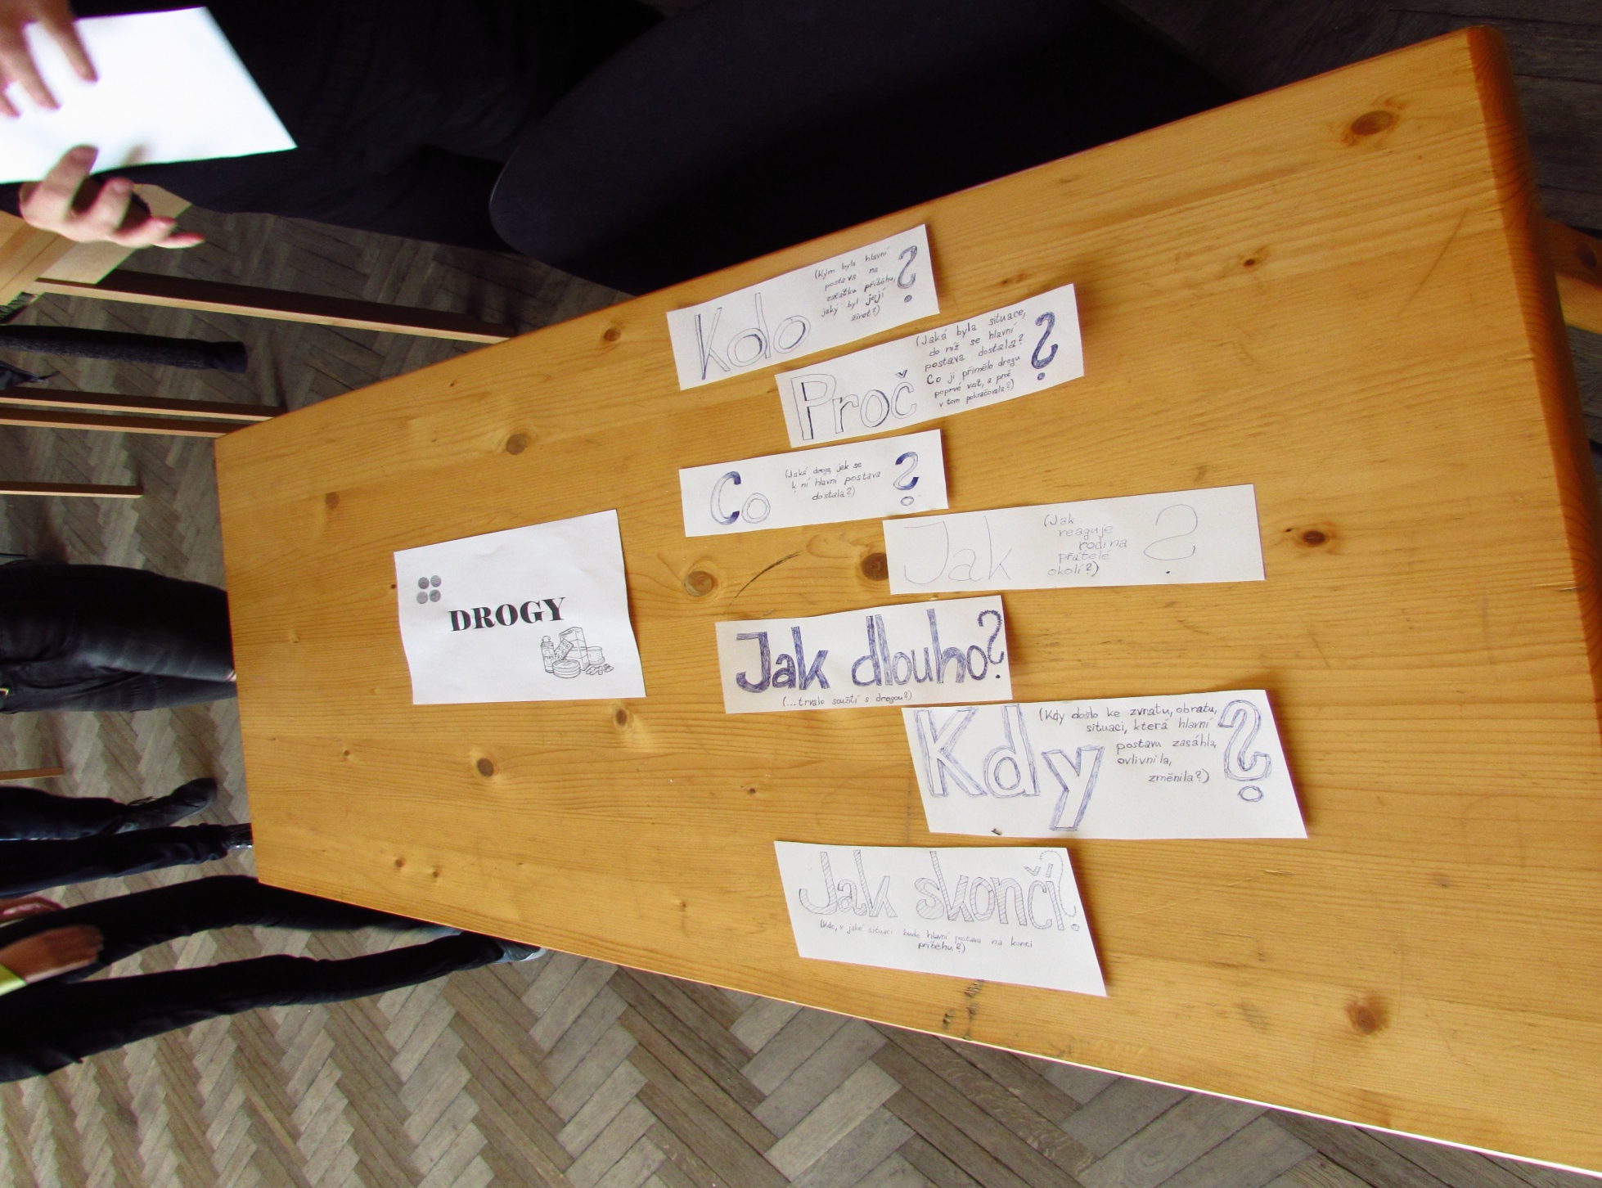

Slide 26
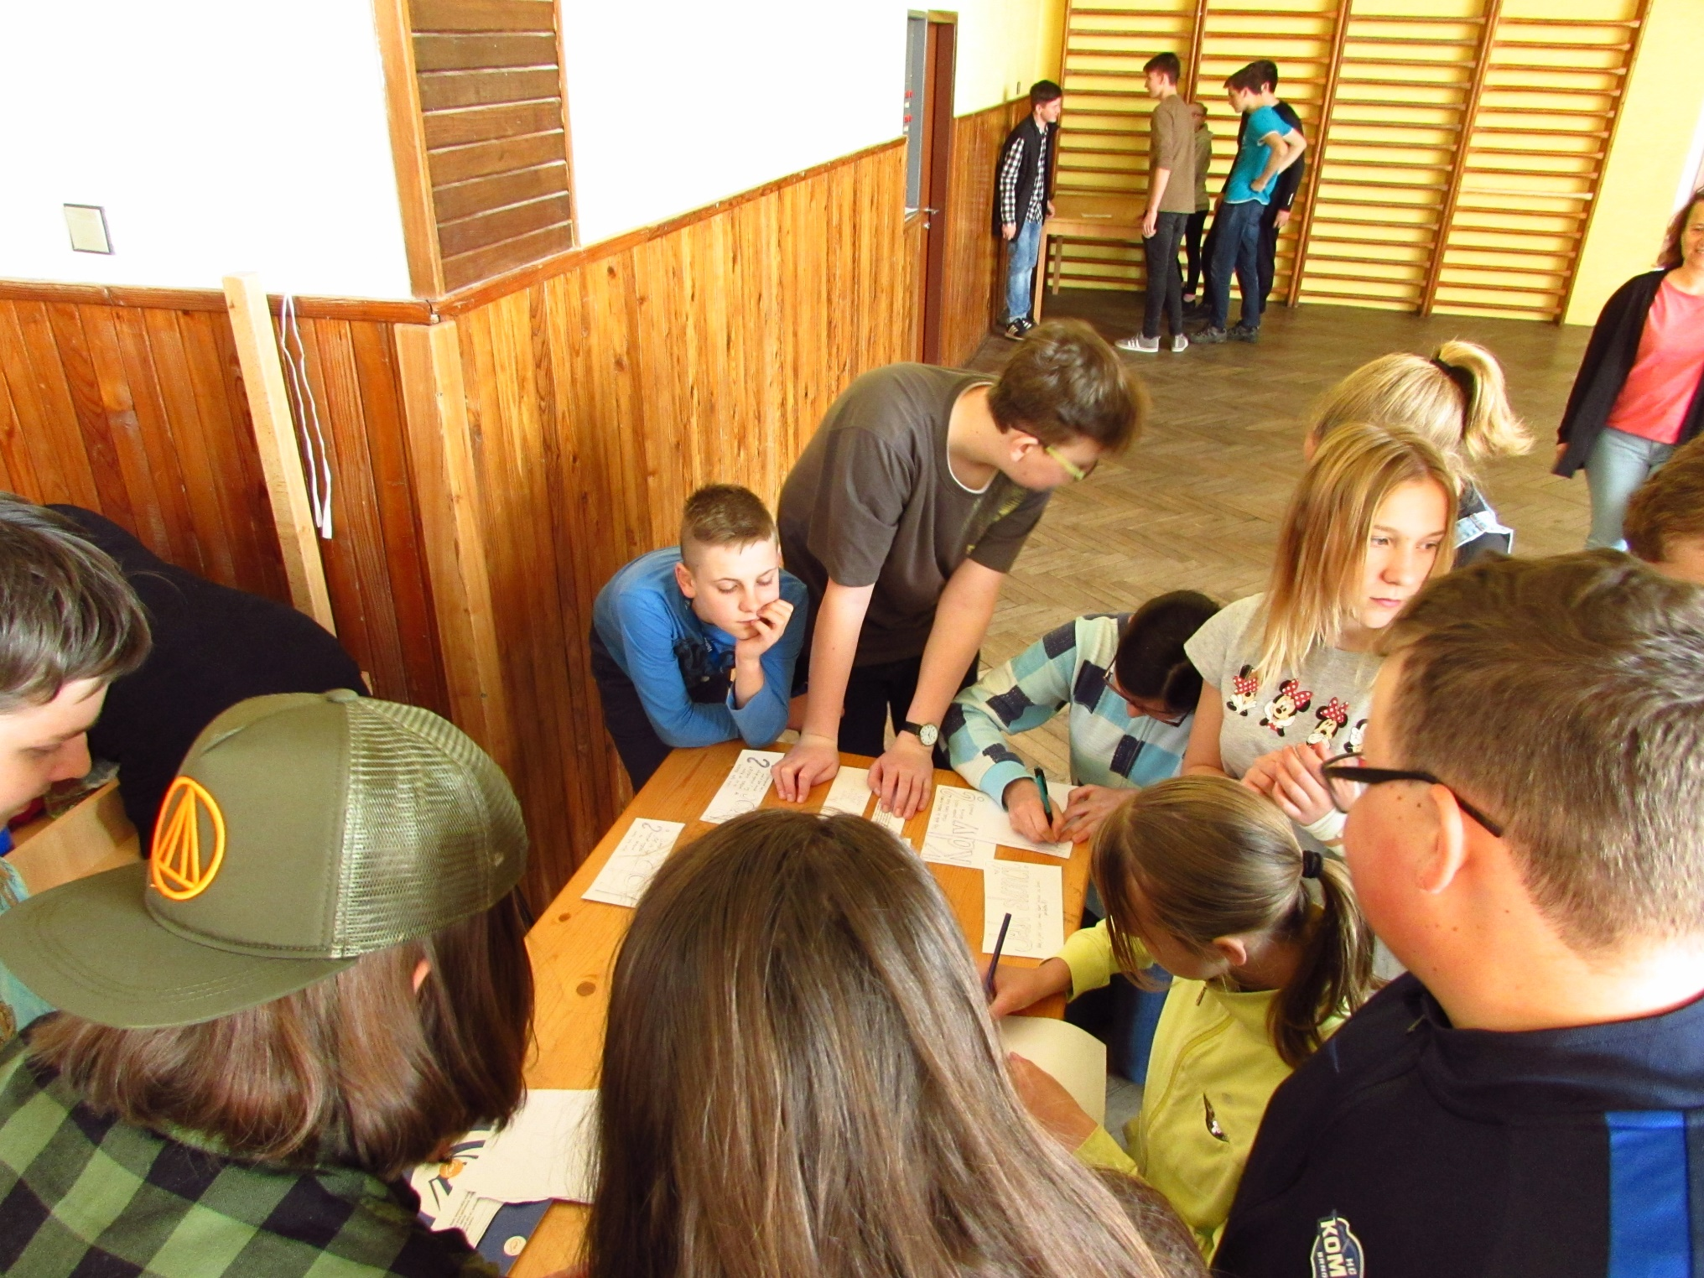

Slide 27
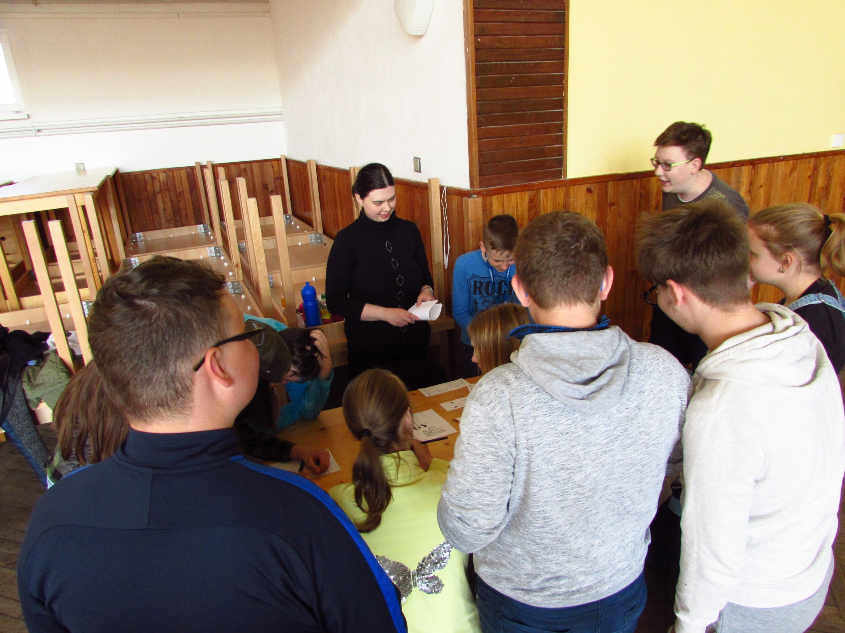

Slide 28
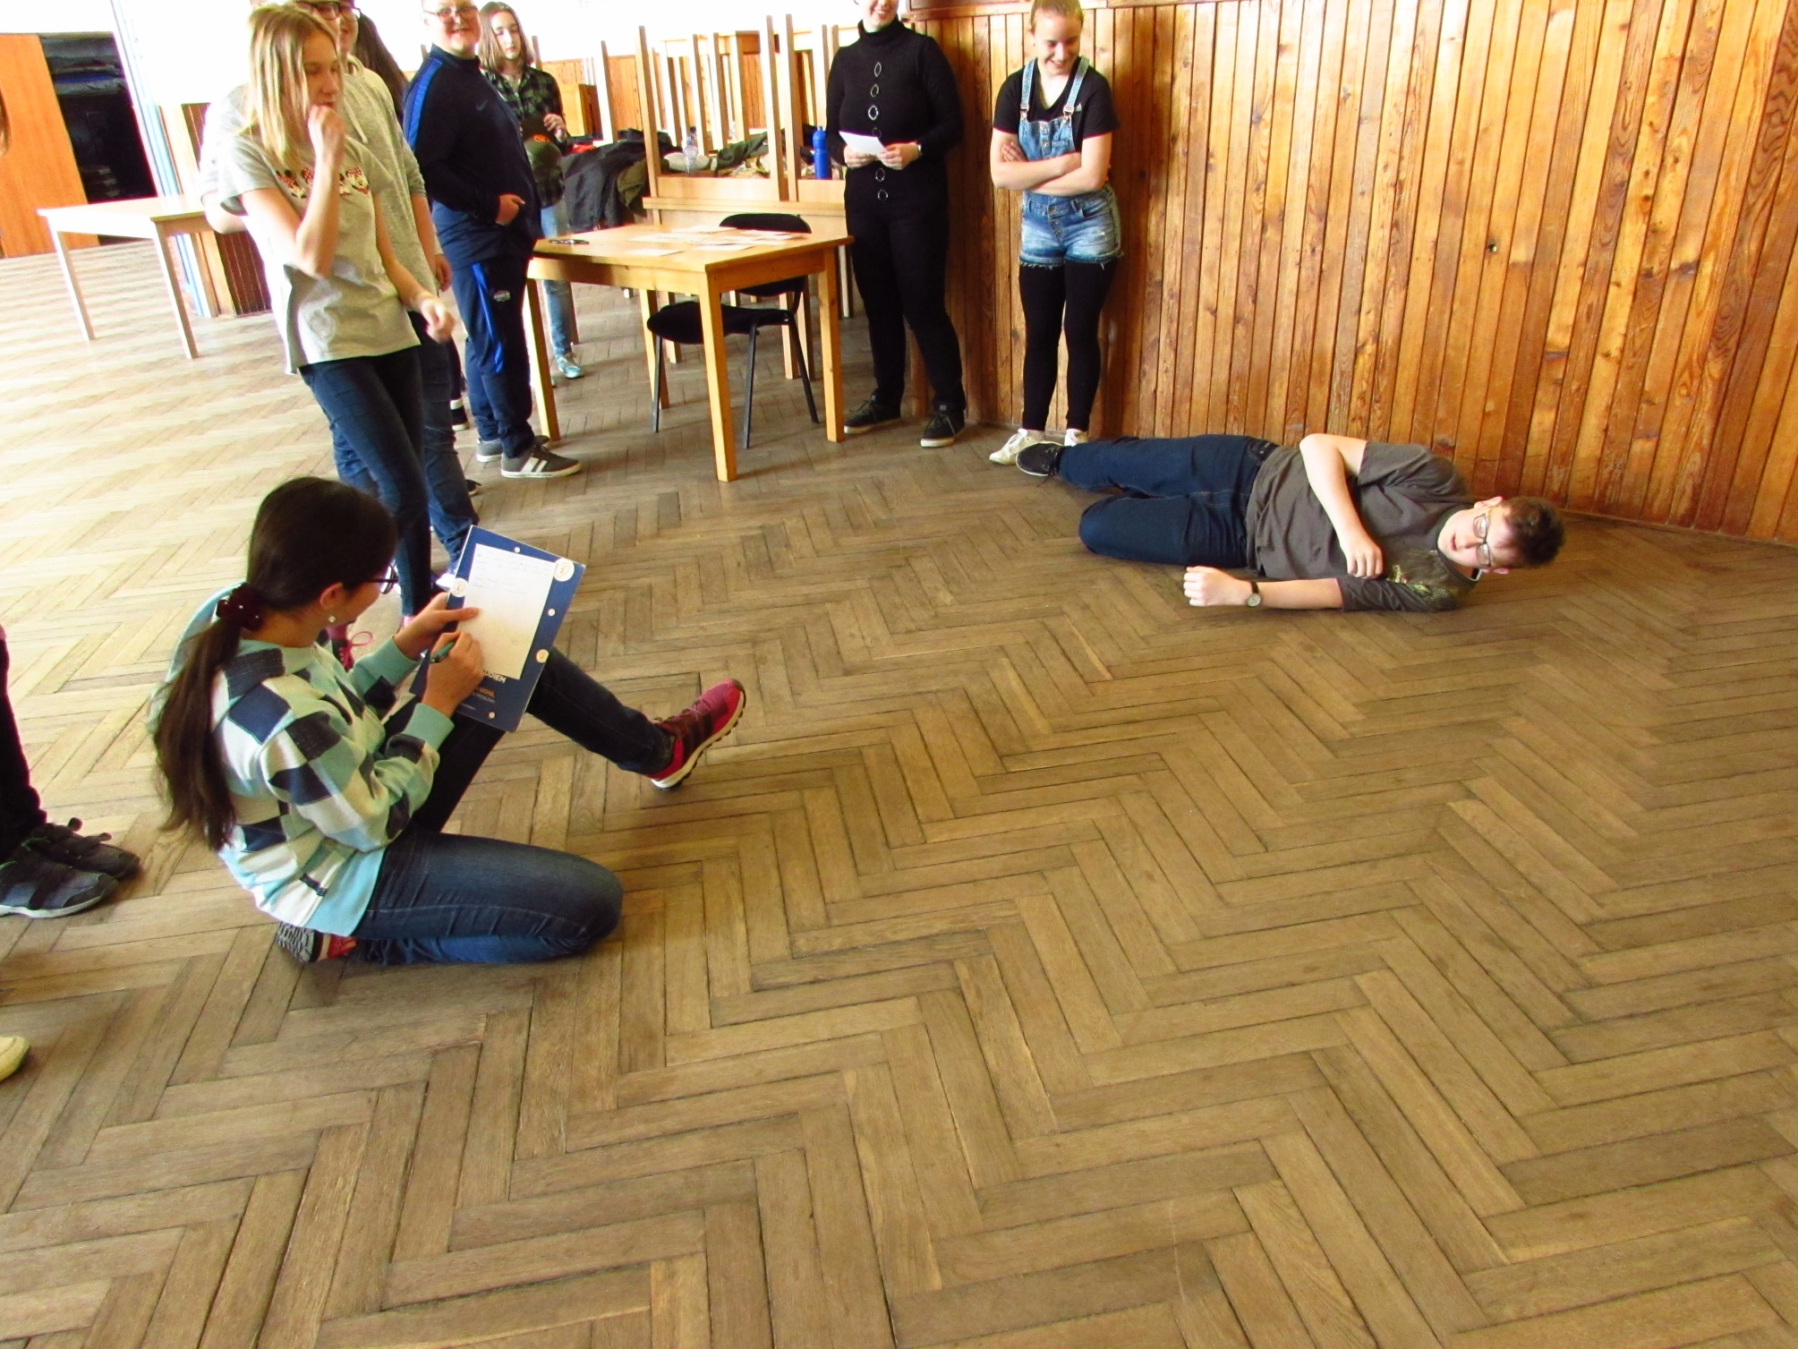

Slide 29
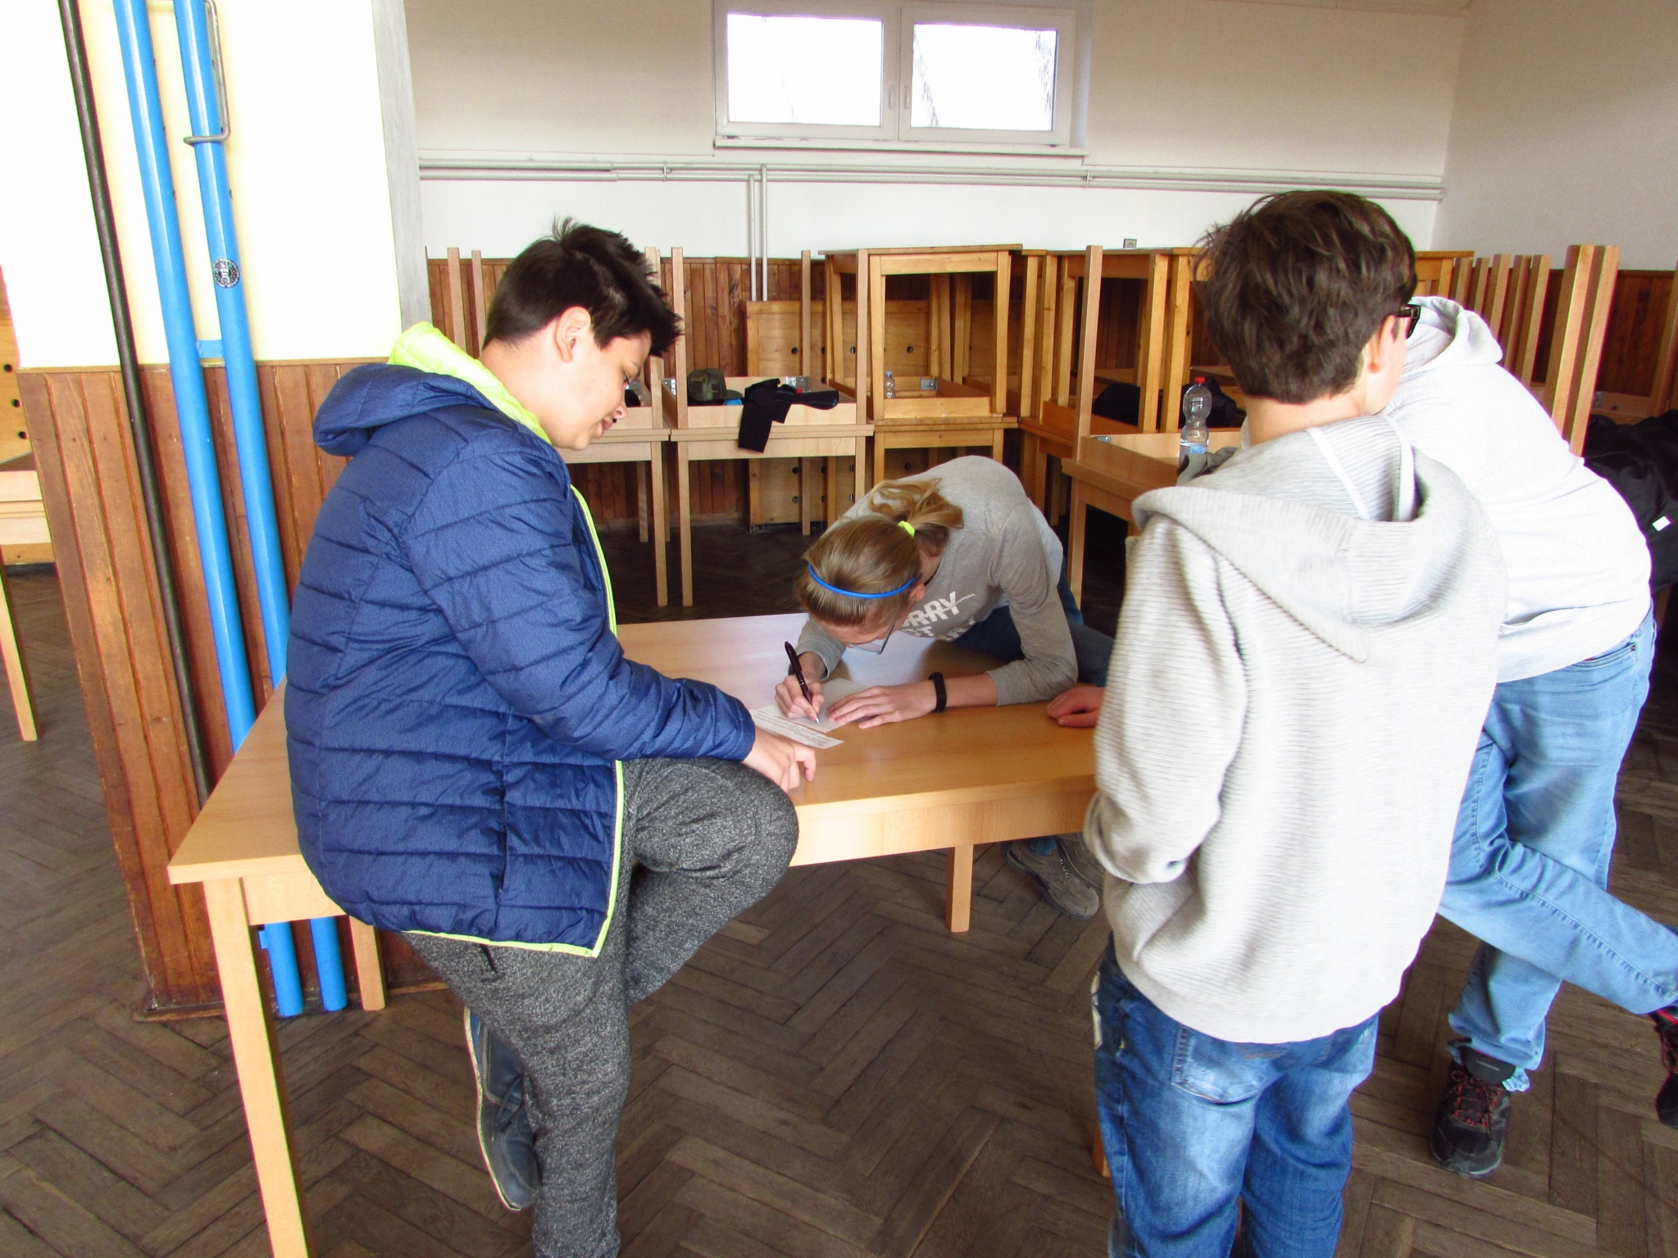

Slide 30
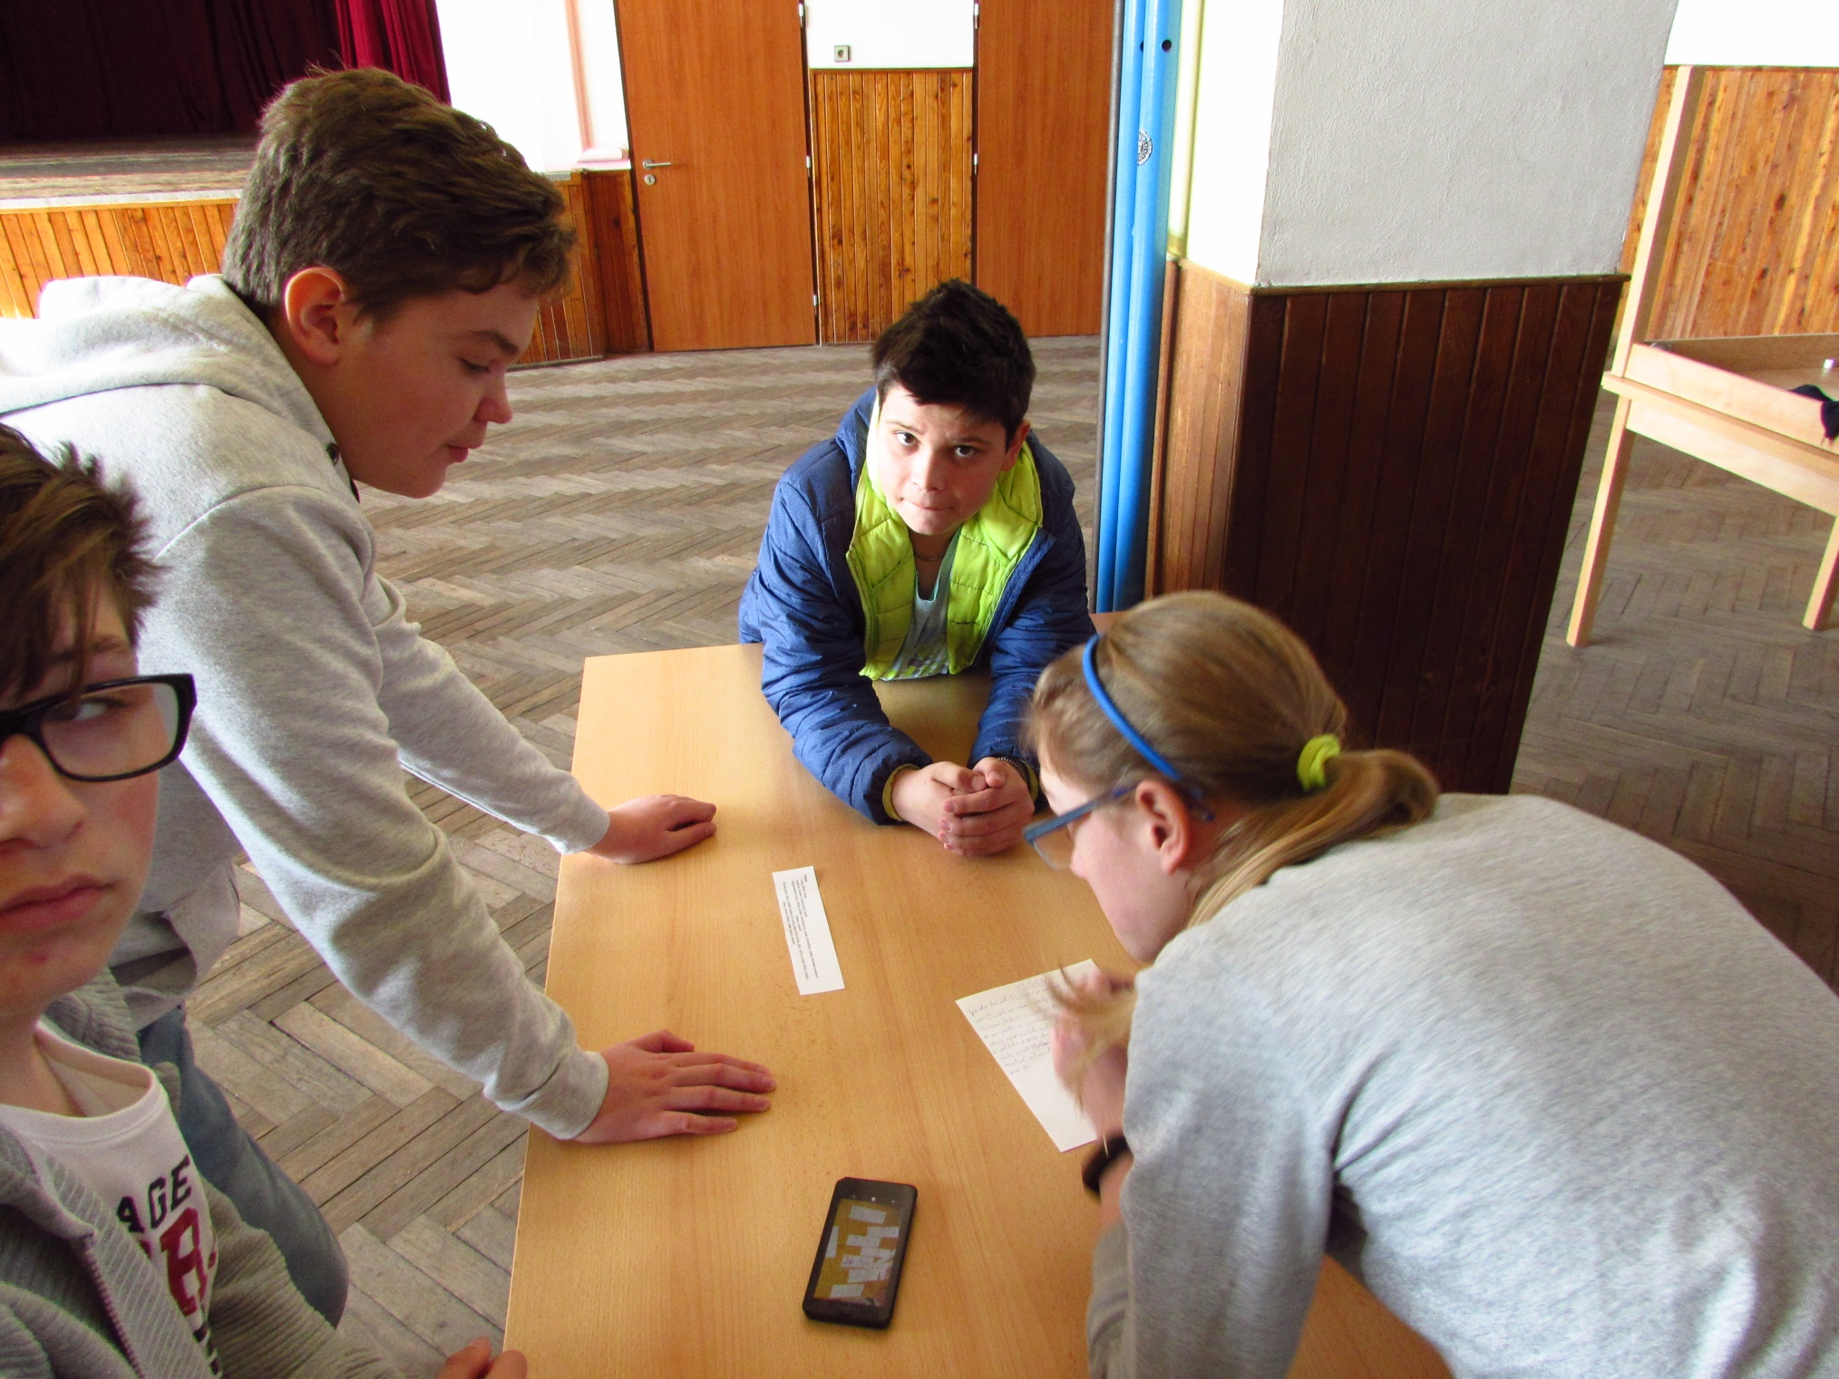

Slide 31
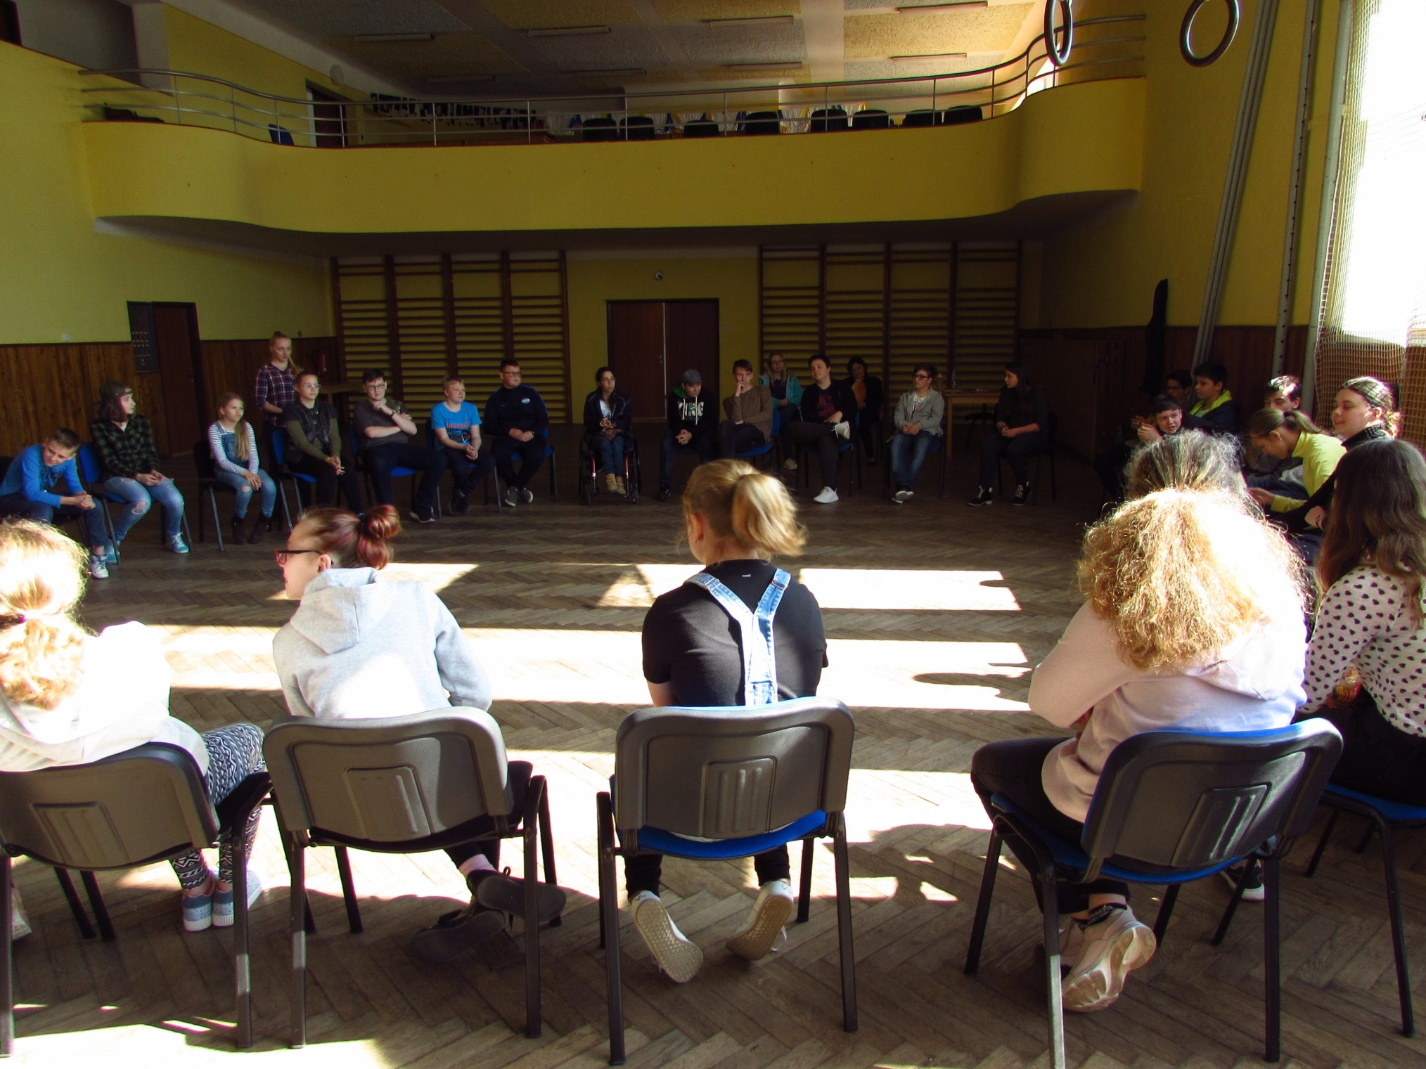

Slide 32
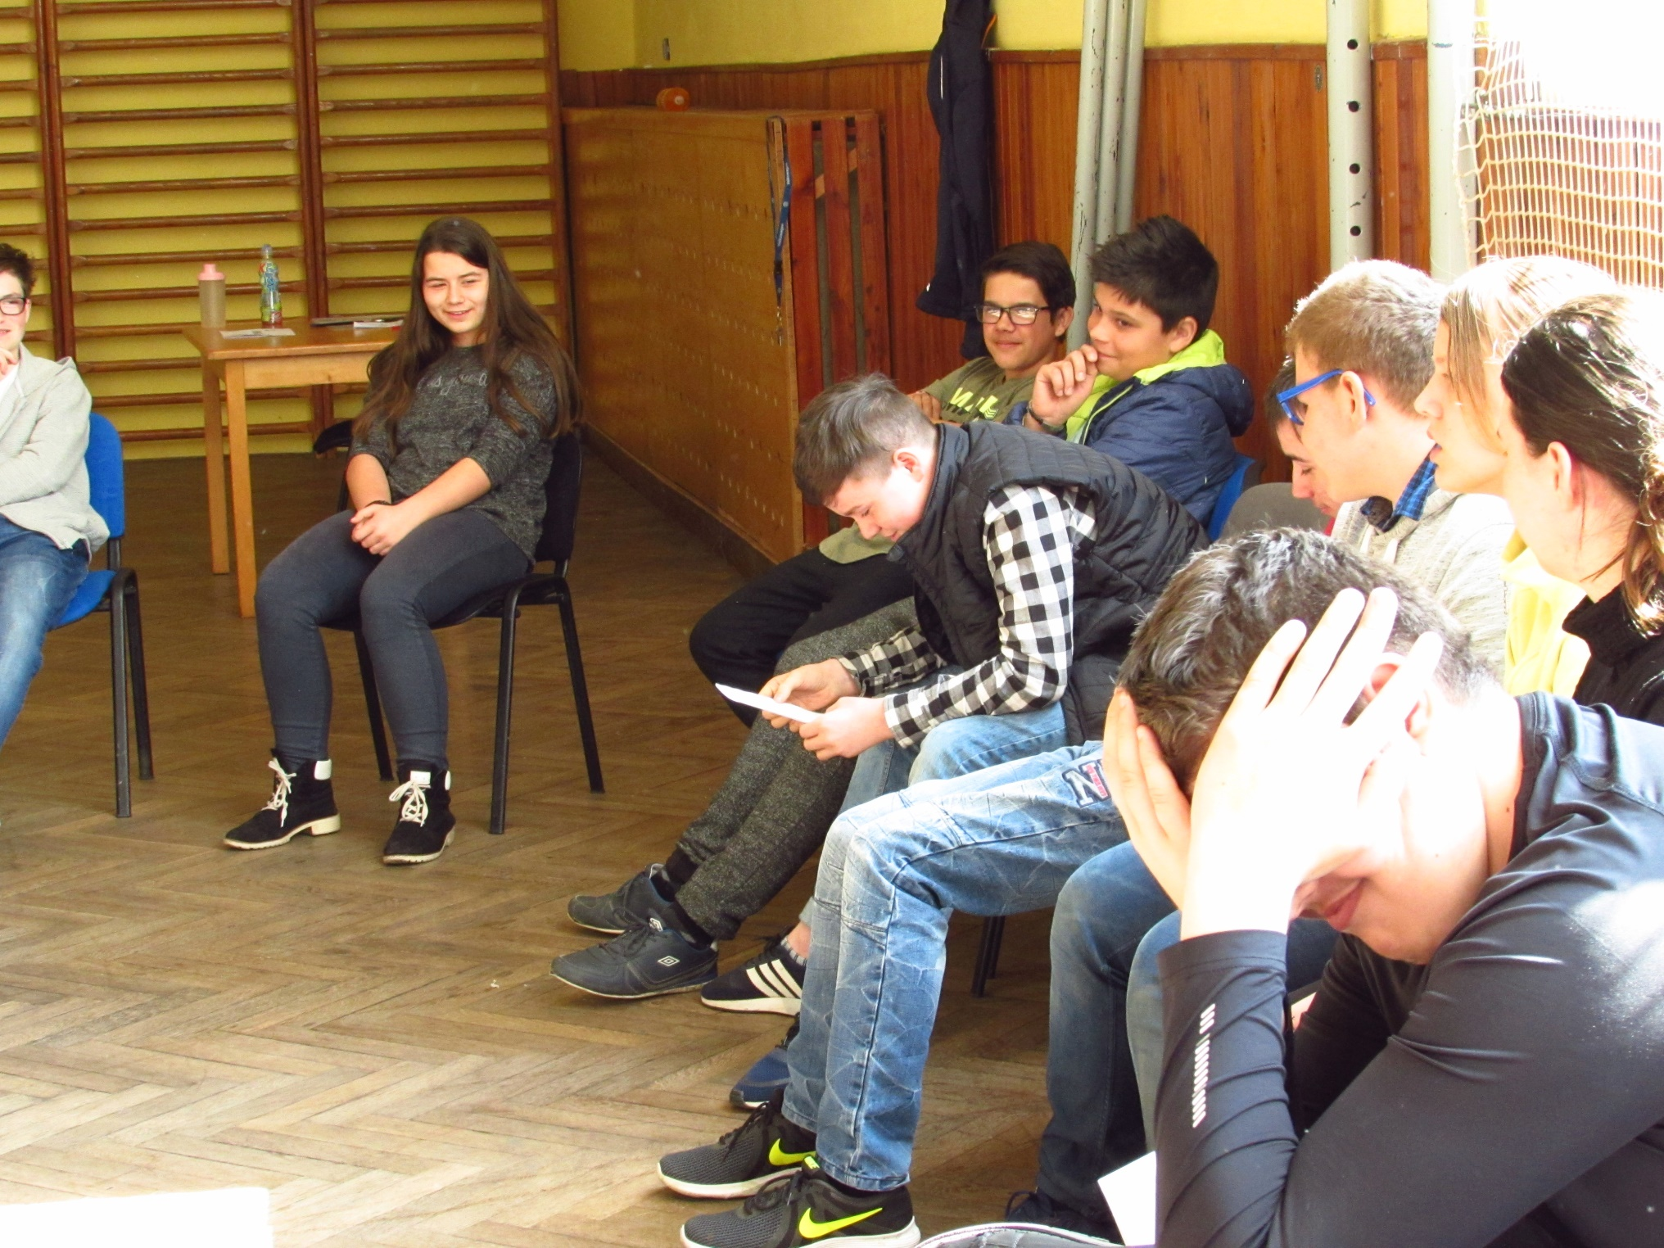

Slide 33
Droga a štít
Hra-droga a štít (každý si vylosuje svou drogu->droga, následek, příčina, něco co tě před drogou ochrání, rozdělí se podle barvy, rozdělují se beze slov, najdou se
Potom společně ve skupinách vymyslí živý obraz, jak se zabavit místo drog (např. sport) – oživení některých lidí na vyjádření pocitů
OBĚD

Slide 34
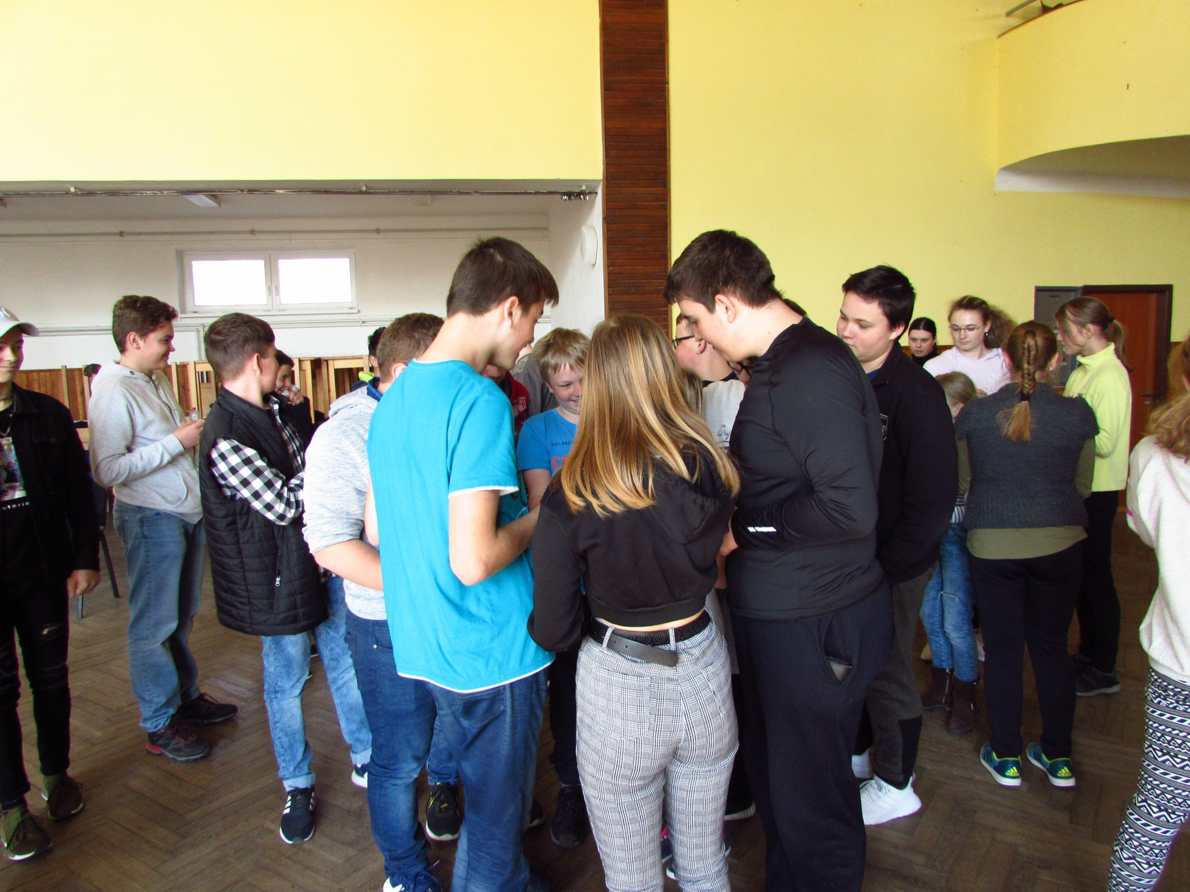

Slide 35
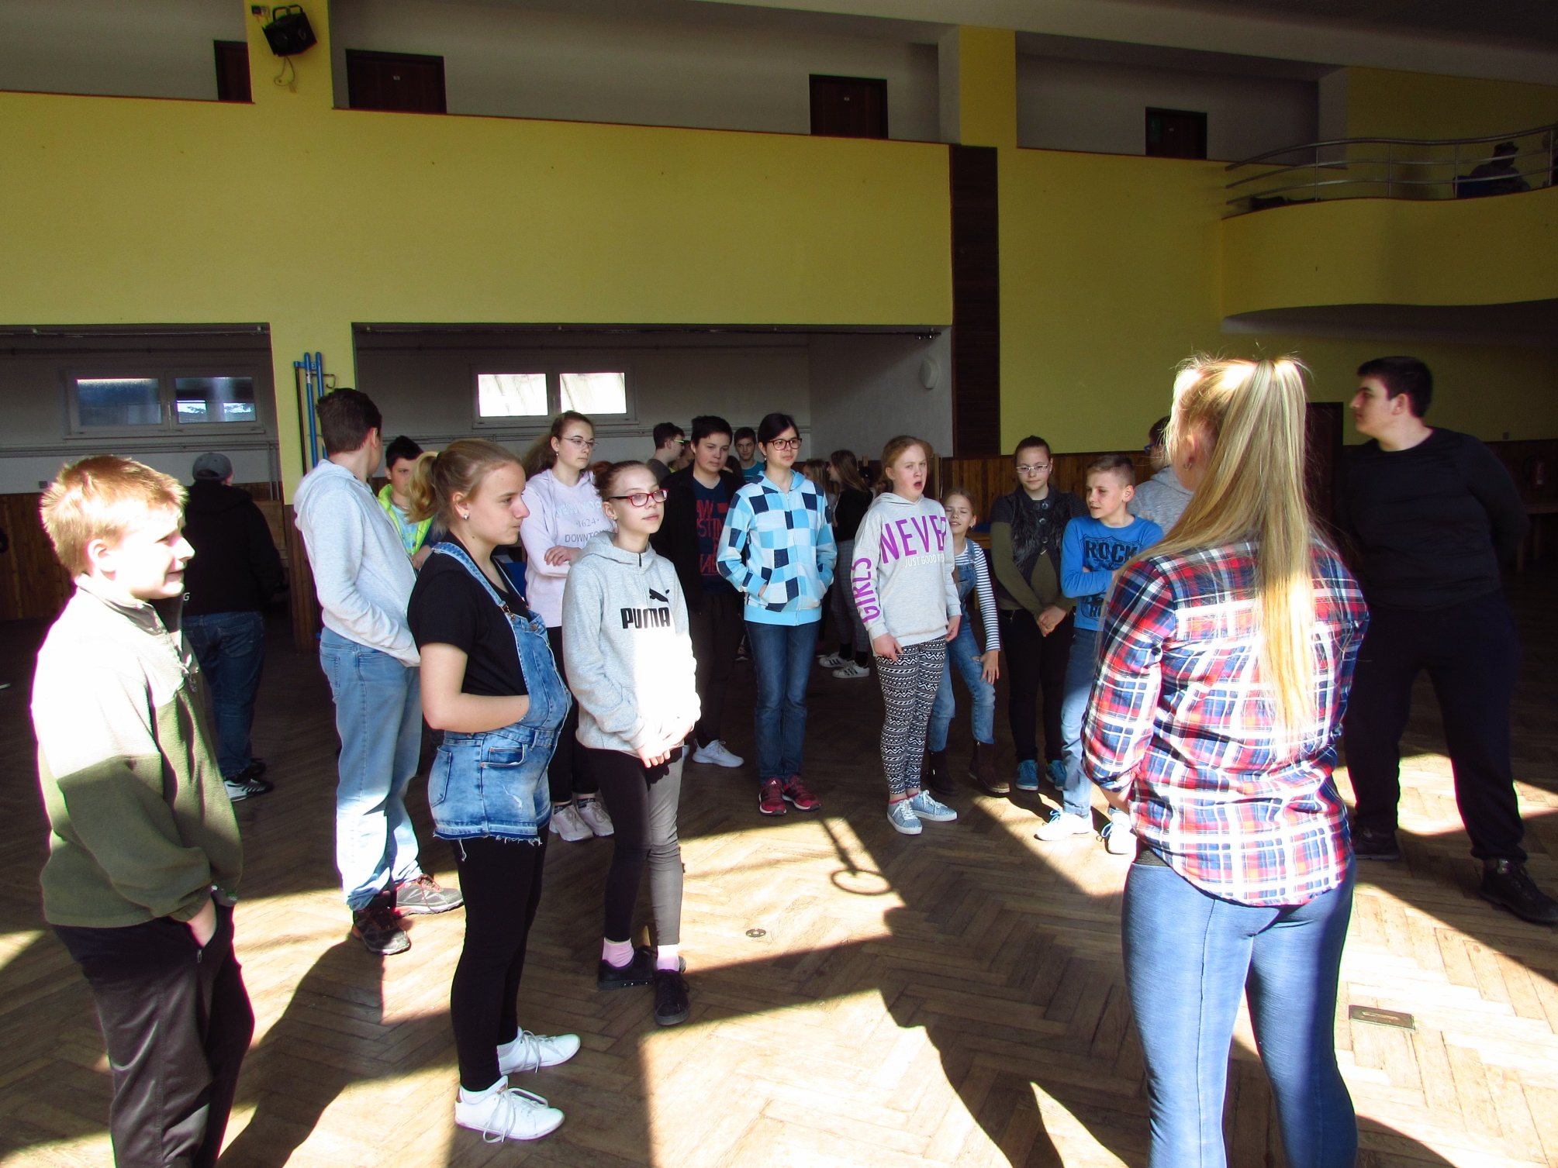

Slide 36
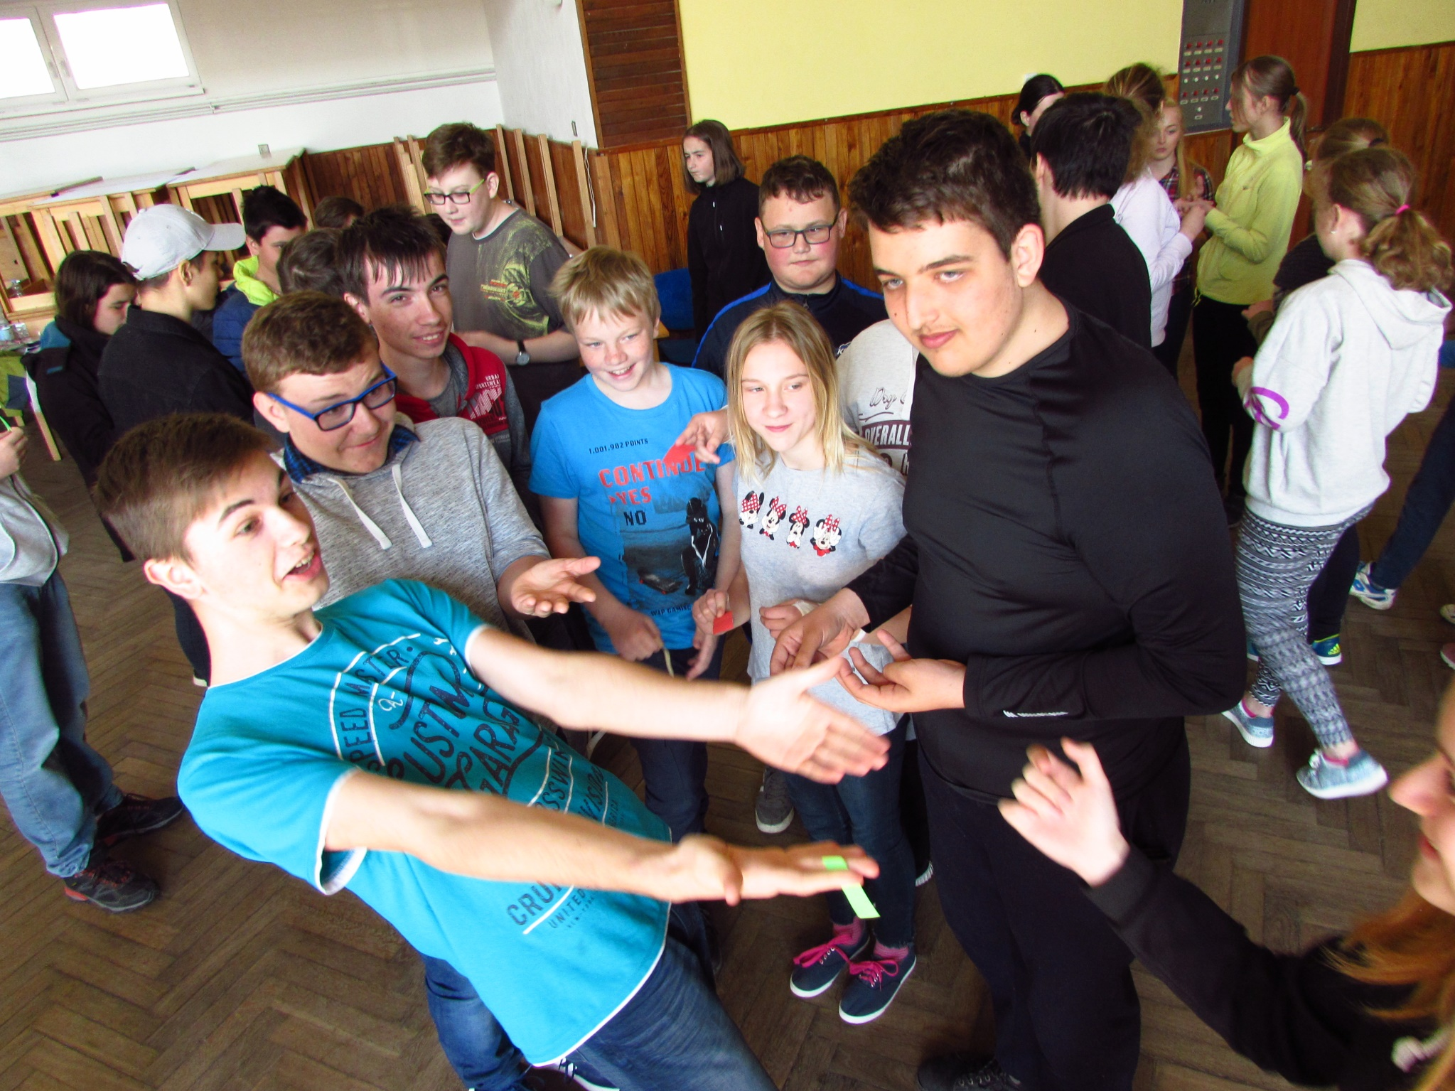

Slide 37
Dramatizace
Vylosují téma -> improvizace (beze slov), ozvučení, jedni hrají, druzí hádají

Slide 38
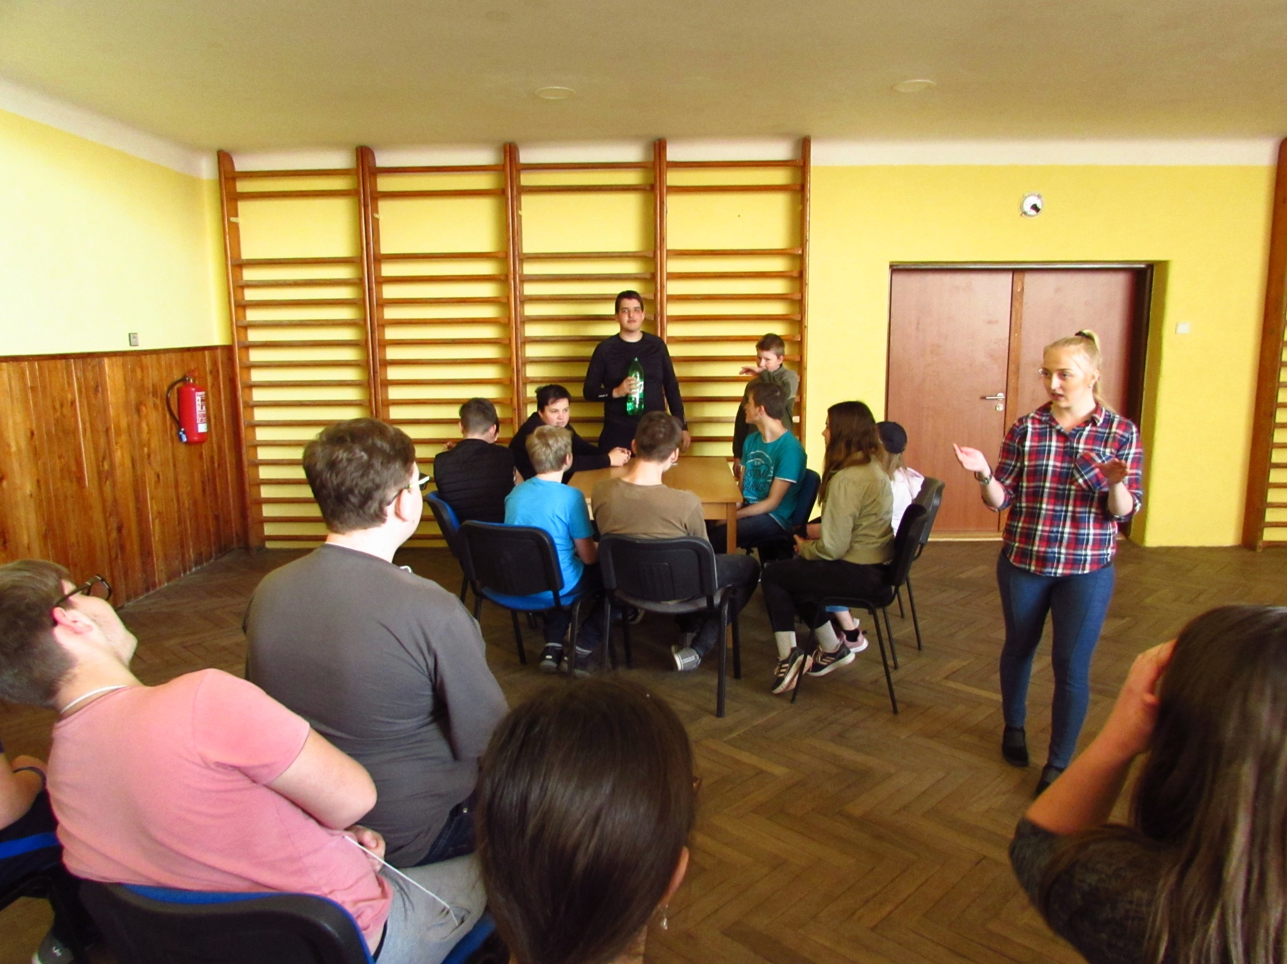

Slide 39
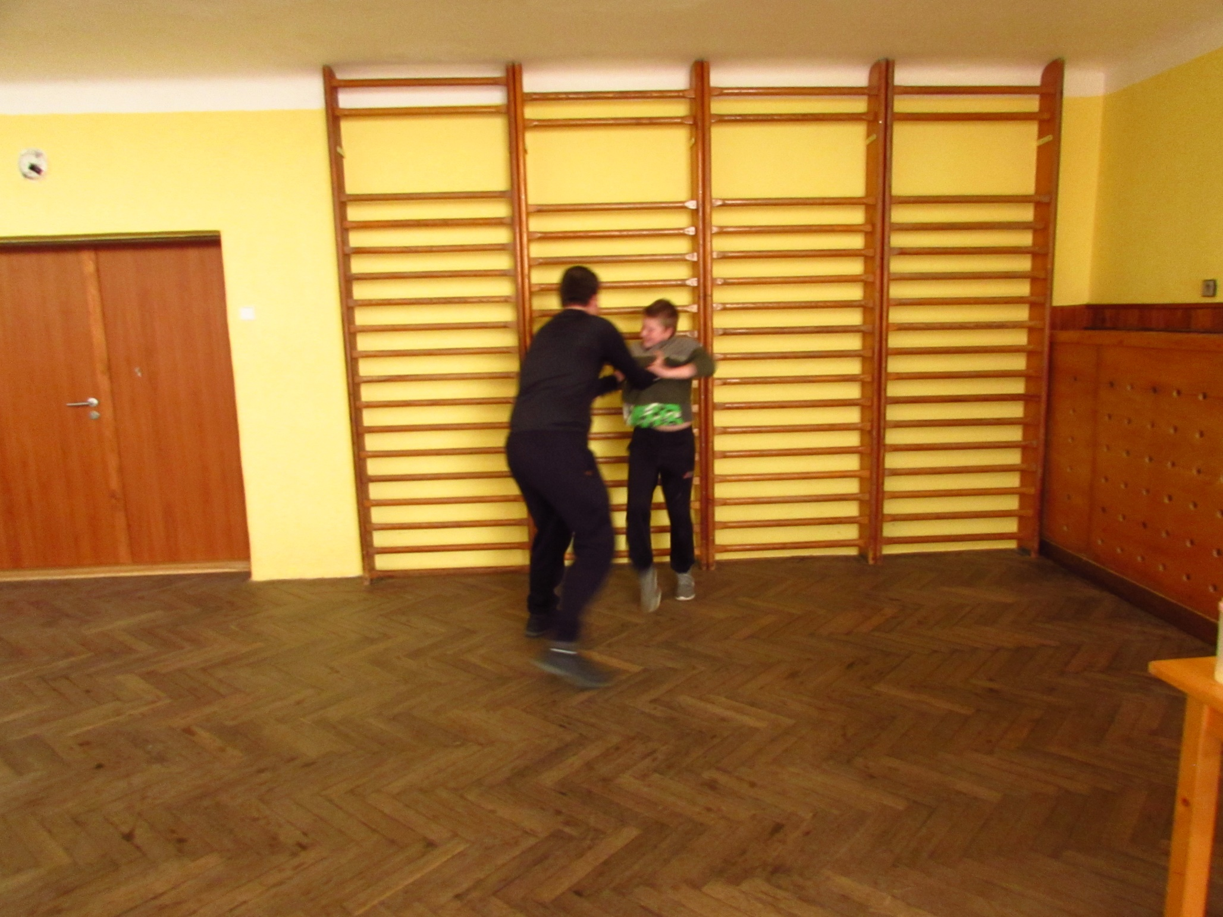

Slide 40
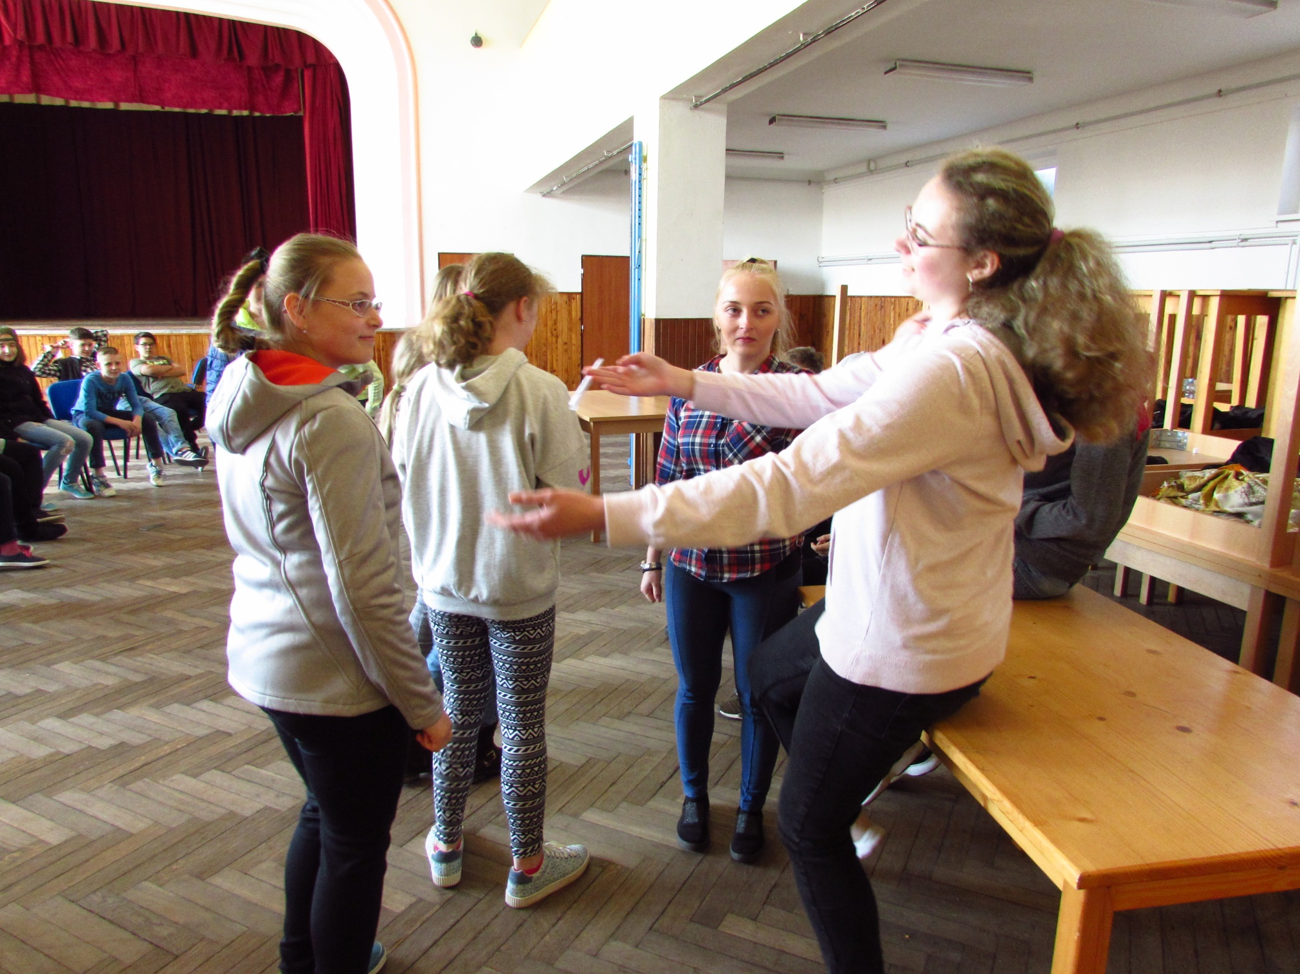

Slide 41
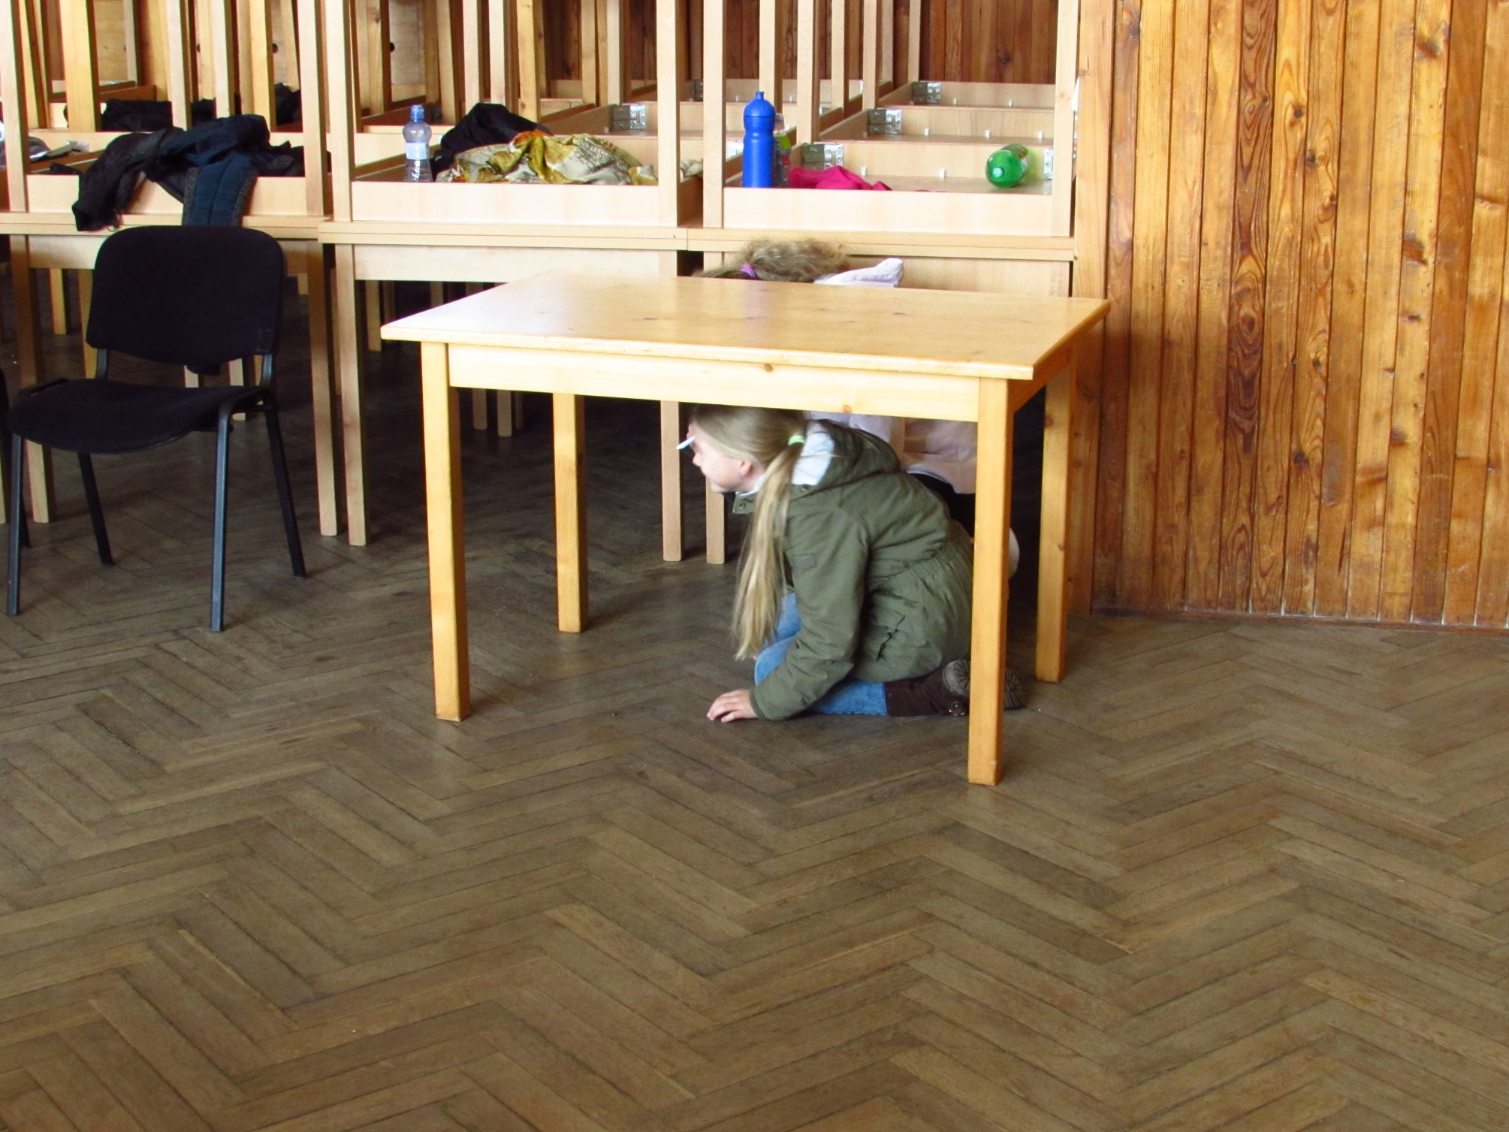

Slide 42
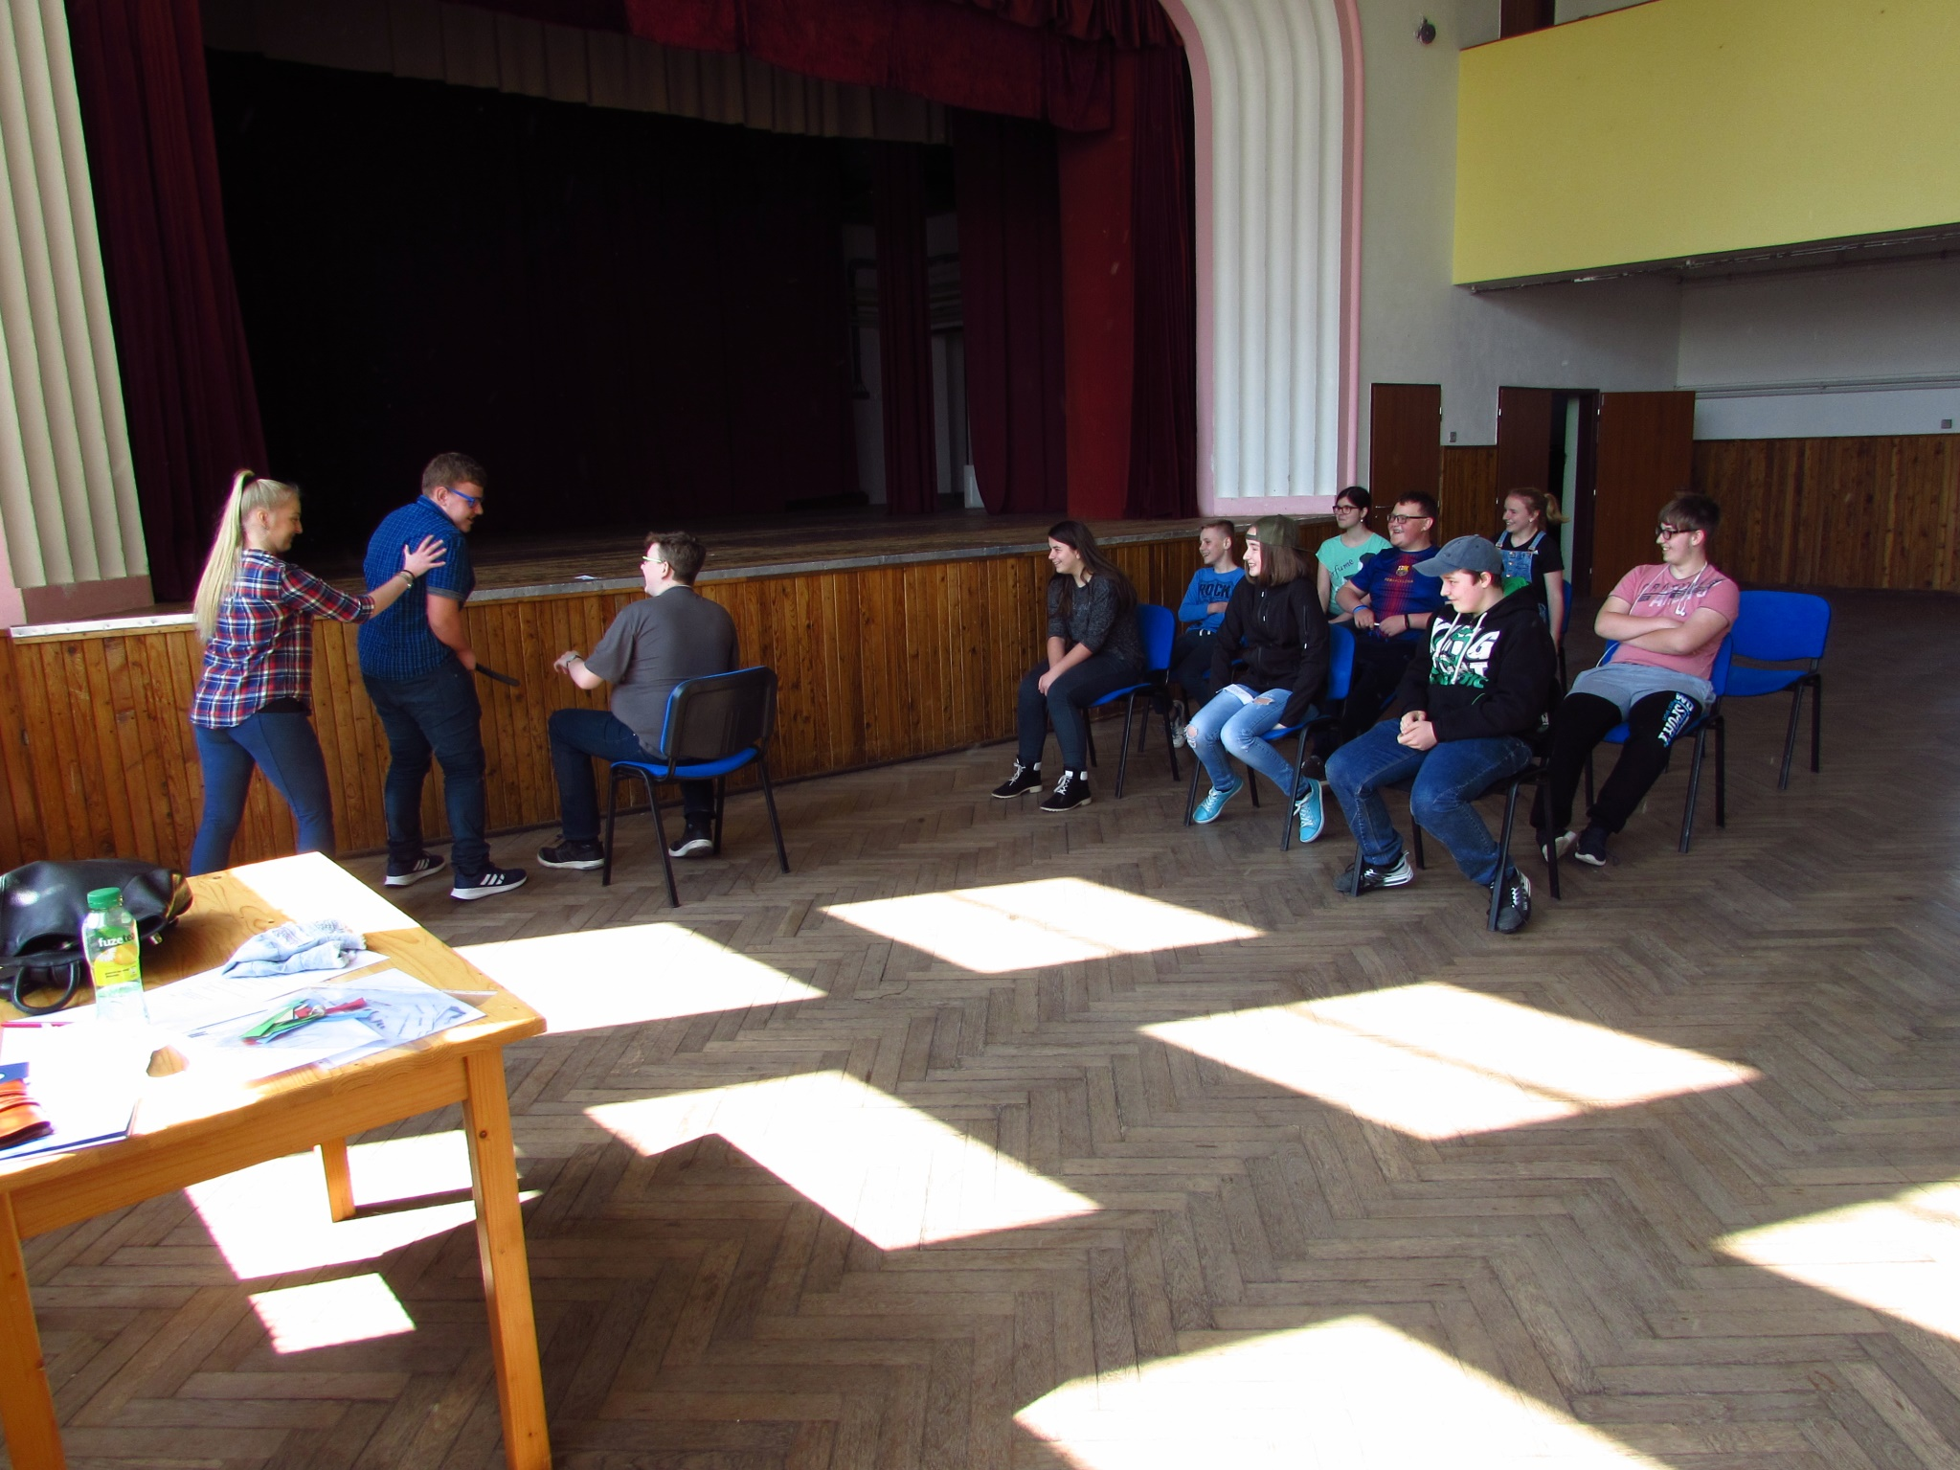

Slide 43
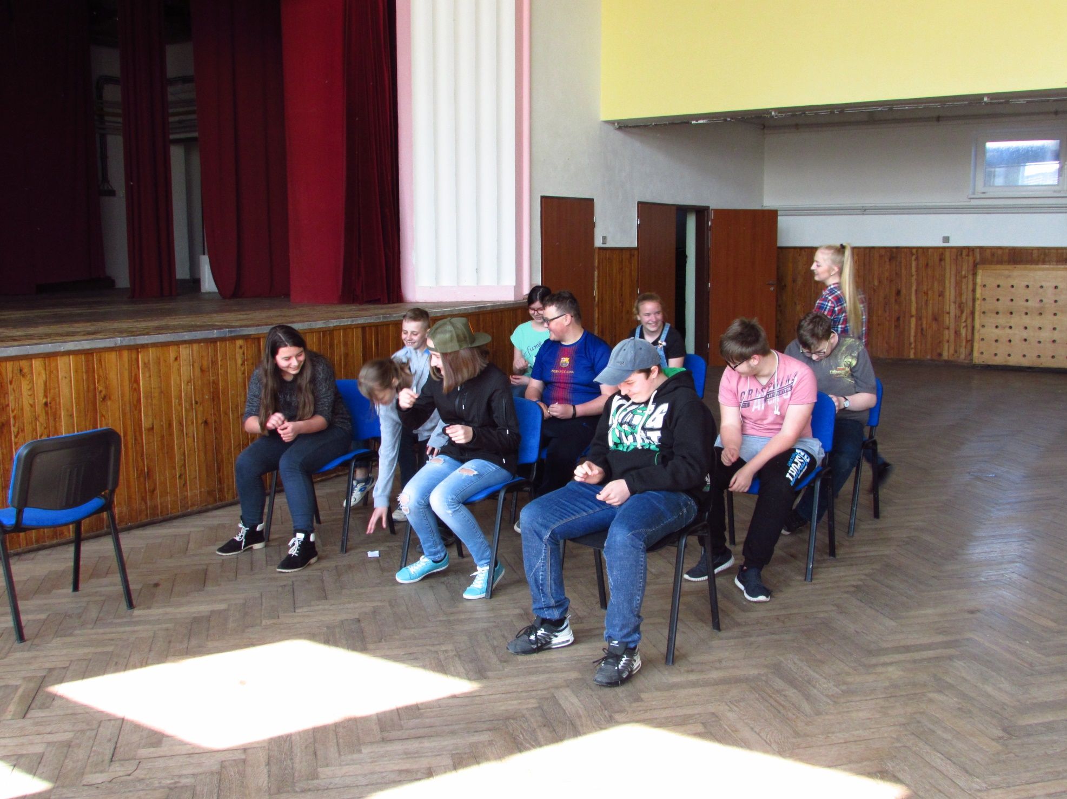

Slide 44
Shrnutí
Pak se posadí do kruhu a zeptáme se na názor, vyberou si kartičku s výrazem pocitu a popíšou ji – co si z toho odnesli, nějaký pocit, jestli se jim to líbilo nebo nelíbilo apod.

Slide 45
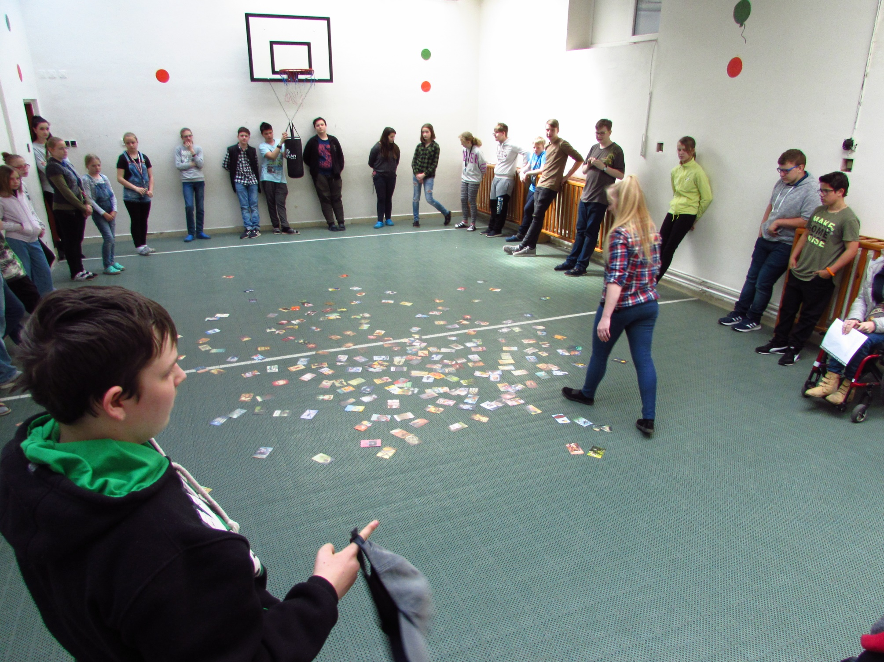

Slide 46
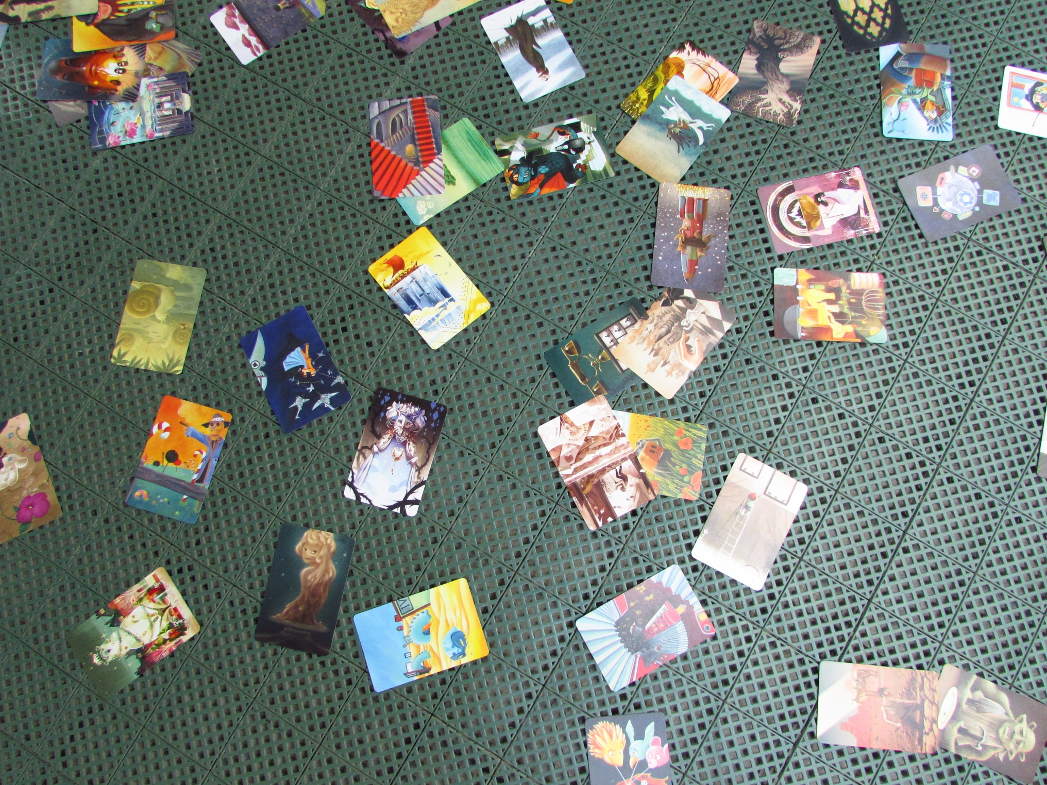

Slide 47
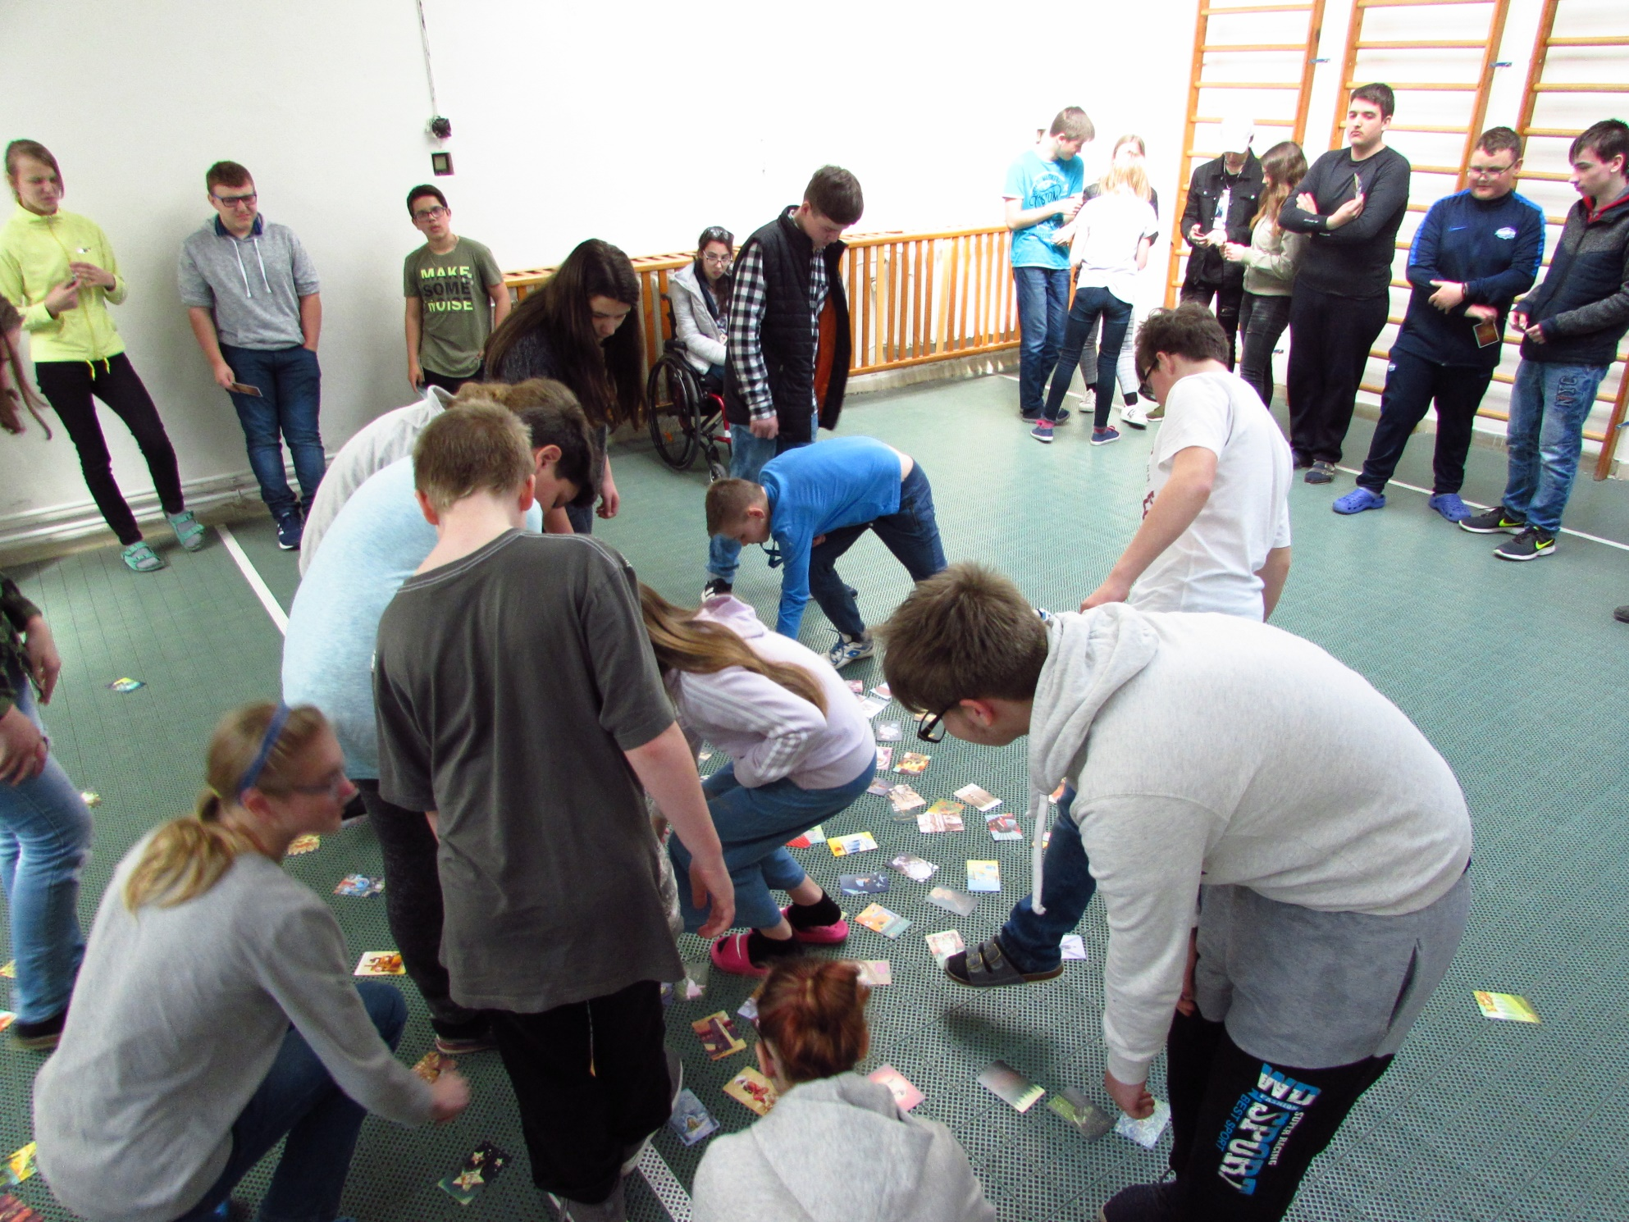

Slide 48
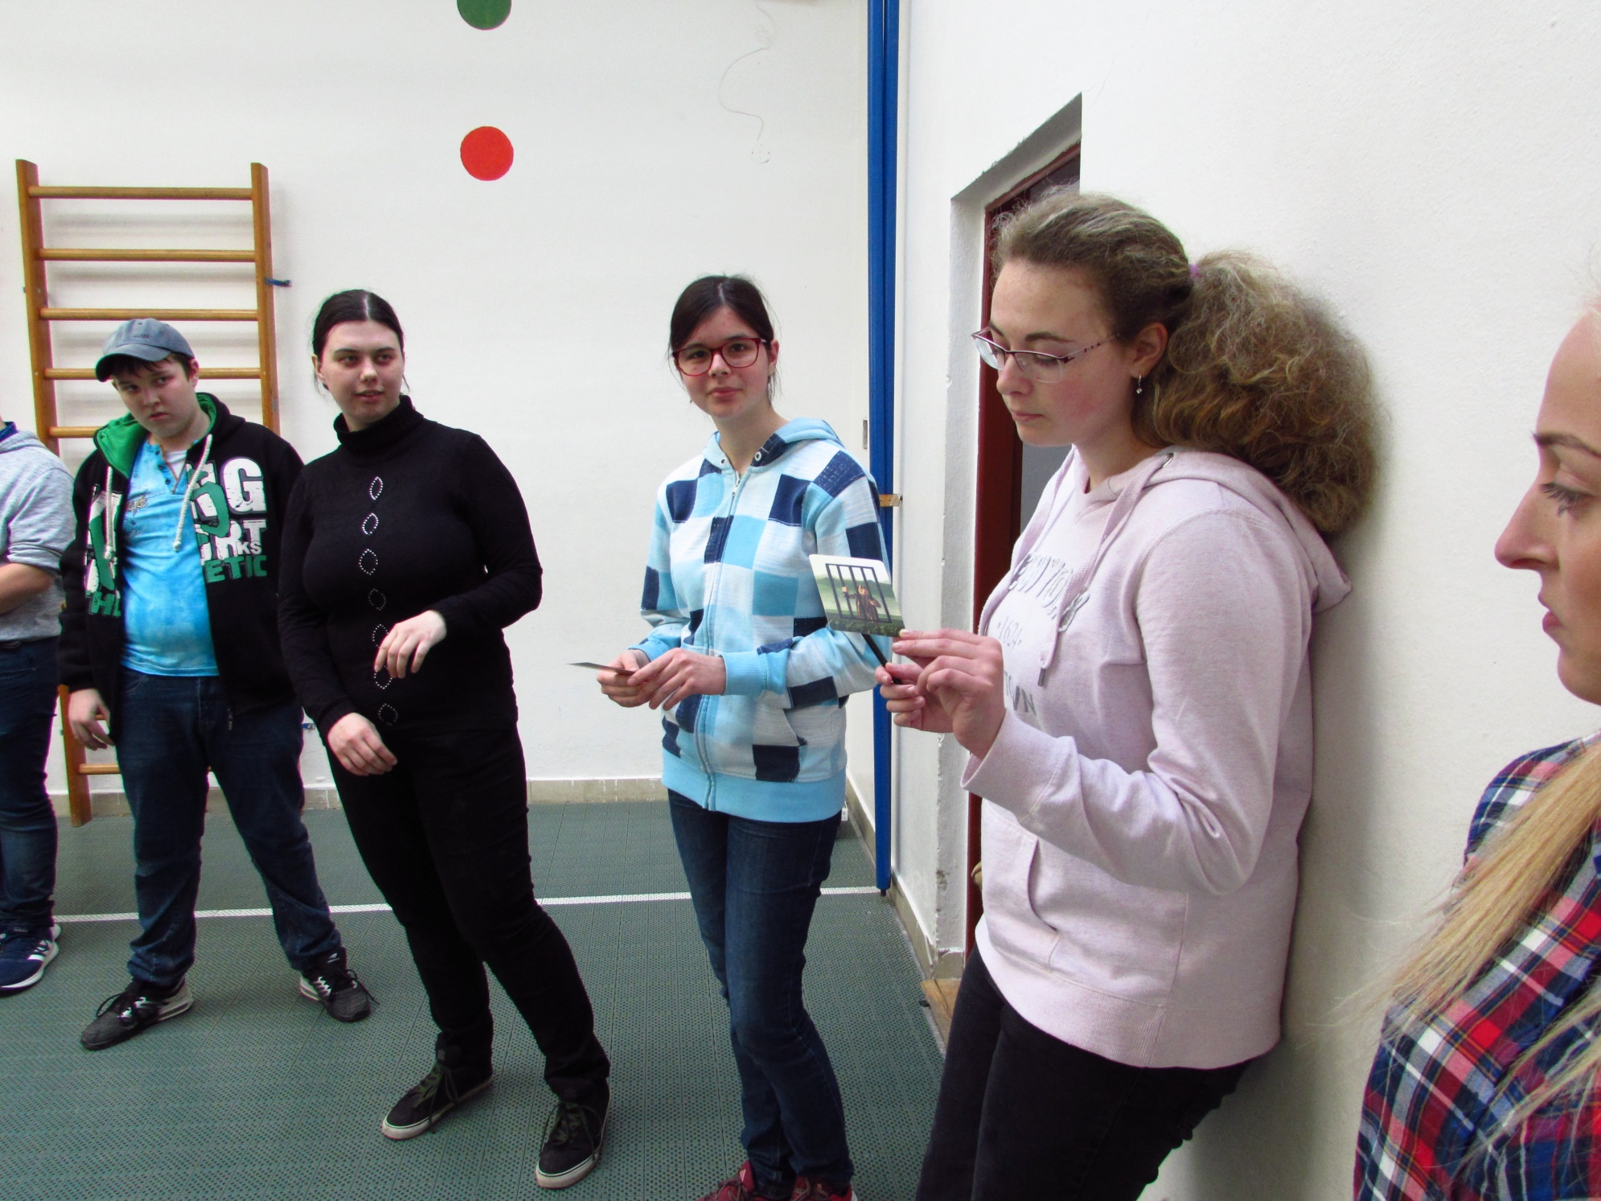

Slide 49

Děkujeme za pozornost

